Slide 1

Sistemi informativi su Web HTML e CSS aa 2024-2025
Paolo Merialdo
Università degli Studi Roma Tre
CREDITS: these slides are based on original material by Victoria Kirst

Slide 2
Anatomia di un sistema informativo su Web
30.000 mt
Architettura client server
Browser
(Firefox, Chrome,…)
internet
Site
15.000 mt
HTTP+URI+Cookie
Web Server
(Apache,MSIIS, …)
AppServer
(JBoss, GlassFish, …)
DBMS
(Postgres, MySQL, …)
3.000 mt
HTML+CSS
HTML
CSS
1.500 mt
Architettura 3-tier
Logic Tier
Persistence Tier
Presentation Tier
Controller
100 mt
Model-View-Controller
REST
CRUD
ORM
Model
View
CRUD
ORM
Tratto da: David Patterson, Armando Fox Engineering Long-Lasting Software: An Agile Approach Using SaaS and Cloud Computing

Slide 3
HTML
HTML (Hypertext Markup Language)
Descrive il contenuto e la struttura di una pagina Web composta di blocchi chiamati elementi.
<p>
HTML è <em>divertente!!!</em>
<img src="mia-foto.png" />
</p>

Slide 4
Selettori CSS:
Classi e identificatori

Slide 5
Classi e identificatori
Ci sono 3 tipi base di selettori CSS:
Elemento (usato fino ad ora) | p | Tutti gli elementi <p>
ID selector | #abc | elementi con id="abc"
Class selector | .abc | elementi con class="abc"
<h1 id="title">Homework</h1>
<em class="hw">HW0</em> da consegnare Venerdì.<br/>
<strong class="hw">HW1</strong> data da definire.<br/>
<em>Tutti gli homework vanno consegnati entro le 22.00.</em>

Slide 6
Altri selettori

Slide 7
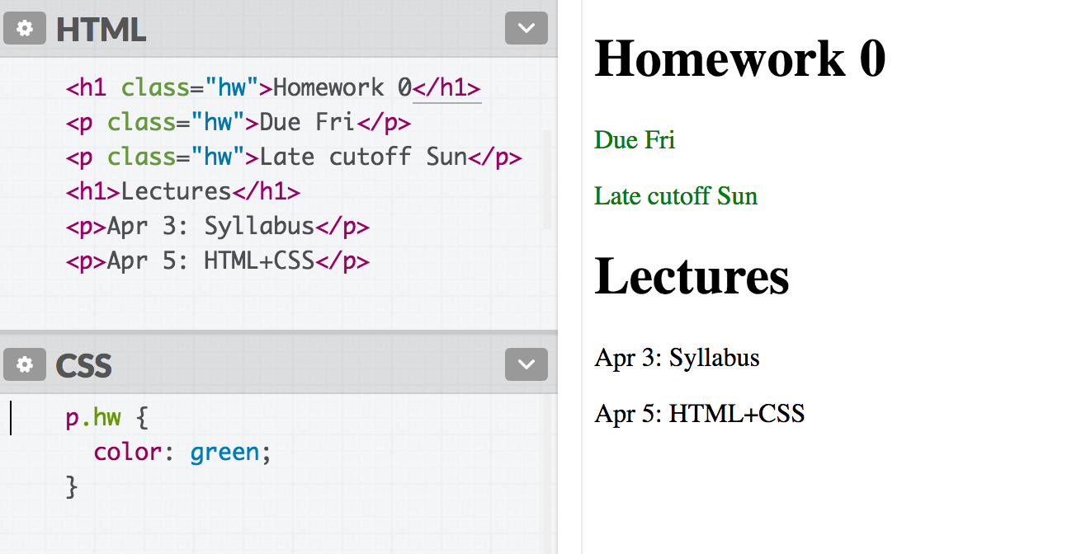
element.className
Sintassi | Esempio | Descrizione
element.className | p.abc | elementi <p> con classe abc

Slide 8
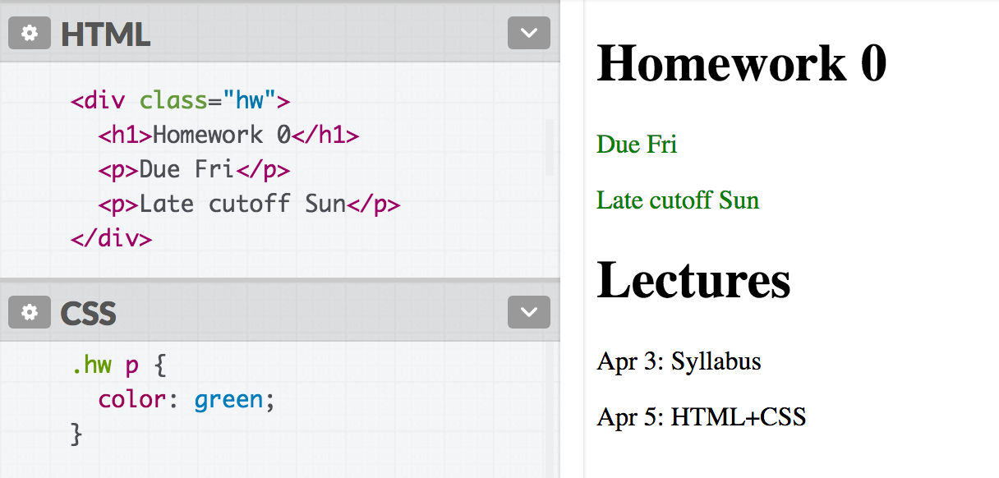
Descendent selector
Sintassi | Esempio | Descrizione
selettore selettore | div strong | Con riferimento all'albero associato al documento HTML, elementi <strong> che sono discendenti di <div>

Slide 9
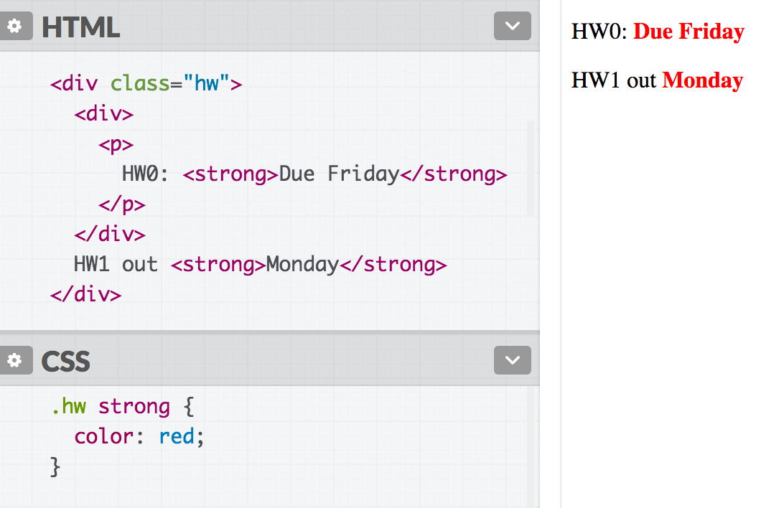
Descendent selector
sintassi | Esempio | Descrizione
selettore selettore | div strong | Con riferimento all'albero associato al documento HTML, elementi <strong> che sono discendenti di <div>
Nota: l'elemento è un discendente, non strettamente il figlio

Slide 10
Child selector
sintassi | Esempio | Descrizione
selettore > selettore | div > strong | Con riferimento all'albero associato al documento HTML, elementi <strong> che sono figli diretti di <div>

Slide 11
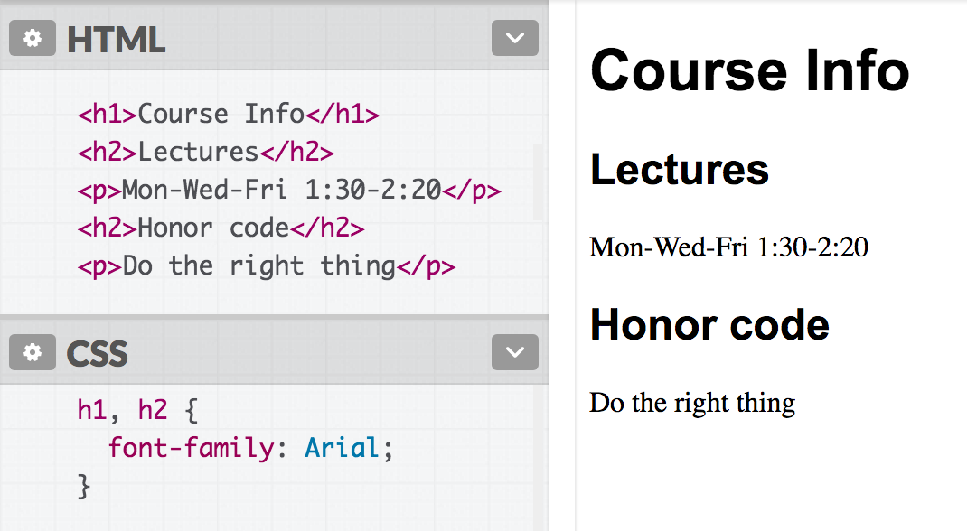
selector, selector (virgola)
Sintassi | Esempio | Descrizione
selector, selector | h2, div | elementi <h2> e <div>

Slide 12
Riassunto
Esempio | Descrizione
p | Tutti gli elementi <p>
.abc | Tutti gli elementi con classe abc, cioè class="abc"
#abc | L'elemento con id abc, cioè id="abc"
p.abc | Elementi <p> con classe abc
p#abc | Elementi <p> con id abc id (nota che p è ridondante!)
div strong | Elementi <strong> che sono discendenti di un elemento <div>
div > strong | Elementi <strong> che sono figli di un elemento <div>
h2, div | Tutti gli lementi <h2> e <div>

Slide 13
Combinazioni di selettori
I selettori possono essere combinati:
#main li.important strong {
color: red;
}
Q: quali riquadri seleziona?

Slide 14
Combinazioni di selettori
I selettori possono essere combinati:
#main li.important strong {
color: red;
}
Q: quali riquadri seleziona?
Elementi <strong> che sono discendenti di
elementi <li> che hanno una classe "important"
che sono discendenti dell'elemento che ha id "main"

Slide 15
Collisioni
Quando ci sono collisioni, vince la regola più specifica (specificity) div strong { color: red; } strong { color: blue; }
<div>
<strong>What color am I?</strong> </div>

Slide 16
Collisioni
Quando ci sono collisioni, vince la regola più specifica (specificity) div strong { color: red; } strong { color: blue; }
<div>
<strong>What color am I?</strong> </div>

Slide 17
Collisioni
Regole di precedenza per specificità (dettagli):
id più specifico di class
class più specifico del nome dell'elemento
Regole che puntano direttamente ad un elemento sono più specifiche delle regole ereditate (vedi oltre)

Slide 18
Collisioni
In caso di uguale specificità, vince l'ultima regola.
strong { color: red; } strong { color: blue; }
<div>
<strong>What color am I?</strong> </div>
Il processo di definizione di quale regola si applica si chiama cascade. Da questa caratteristica, la "C" di CSS (Cascading Style Sheets).

Slide 19
Ereditarietà
Con riferimento all'albero associato al documento HTML, gli stili CSS sono ereditati da padre a figlio.
a, h1, p, strong {
font-family: Helvetica;
}
Invece di selezionare tutti gli elementi
individualmente,
possiamo impostare lo stile su un antenato: lo stile è ereditato dai discendenti.
body {
font-family: Helvetica;
}
h1, h2 {
font-family: Consolas;
}
Lo stile può essere sovrascritto

Slide 20

Ereditarietà
Non tutte le proprietà CSS sono ereditate.
a {
border: solid;
font-family: Arial;
}
<em> eredità la proprietà font-family, ma non la proprietà border
<a href="/home">
Back to <em>Home</em>
</a>

Slide 21
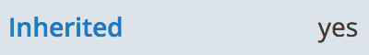
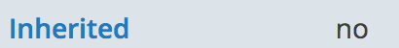
Ereditarietà
Non tutte le proprietà CSS sono ereditate.
Quali proprietà sono ereditate?
Ce lo dicono le specifiche. Nel dubbio, controlliamole su MDN. Esempio: font-family: border:
In genere, le proprietà relative al testo sono ereditate, quelle relative alla disposizione no.

Slide 22
Pseudo classi CSS
pseudo-classes: permettono associare uno stato dinamico al selettore. Le regole si applicano quando gli elementi selezionati si trovano in quello stato
Sintassi | Semantica
a | Tutti gli elemtni a (ancora di un link ipertestuale)
a:visited | L'ancora di un link visitato
a:link | L'ancora di un link non visitato
a:hover | L'ancora di un link sorvolato dal mouse
a:active | L'ancora di un link attivato dal mouse (click)
Altre pseudo-classi

Slide 23
CSS Box Model

Slide 24
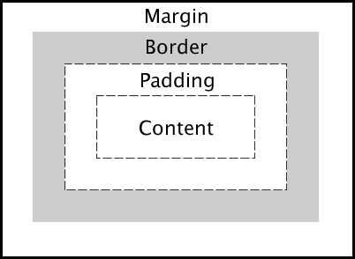
CSS Box Model
Ogni elemento è composto di 4 strati:
Il contenuto
Il bordo (border) intorno al contenuto
Lo spazio al bordo (padding), che separa il contenuto dal bordo
Un margine esterno (margin) che separa il bordo dai riquadri degli elementi circostanti
Border
JsBin

Slide 25
border
Si possono definire individualmente:
border-top
border-bottom
border-left
border-right
Analogamente, vale sulle proprietà:
border-style: dotted; (tutti gli stili)
border-width: 3px;
border-color: purple;

Slide 26
border
Si possono definire individualmente:
border-top
border-bottom
border-left
border-right
Analogamente, vale sulle proprietà:
border-style: dotted; (tutti gli stili)
border-width: 3px;
border-color: purple;
Vedremo che ci sono unità di misura oltre ai pixel

Slide 27
Riquadri arrotondati
La proprietà border-radius arrotonda gli angoli:
border-radius: 10px;

Slide 28
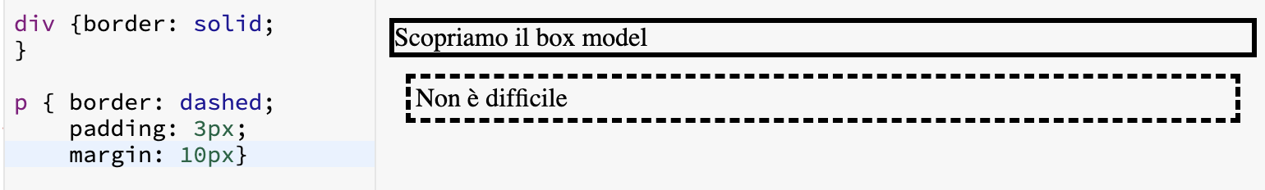
padding
La proprietà padding permette di definire la distanza del contenuto dal bordo
JsBin
padding: spazio tra il contenuto e il bordo
padding-top, padding-bottom, padding-left, padding-right
shorthand: padding: 2px 4px 3px 1px; <- top|right|bottom|left padding: 10px 2px; <- top+bottom|left+right

Slide 29
margin
L proprietà margin permette di definire la spaziature tra elementi contigui
JsBin
margin regola lo spazio tra elementi contigui
Si possono specificare margin-top, margin-bottom, margin-left, margin-right
shorthand: margin: 2px 4px 3px 1px; <- top|right|bottom|left margin: 10px 2px; <- top+bottom|left+right

Slide 30
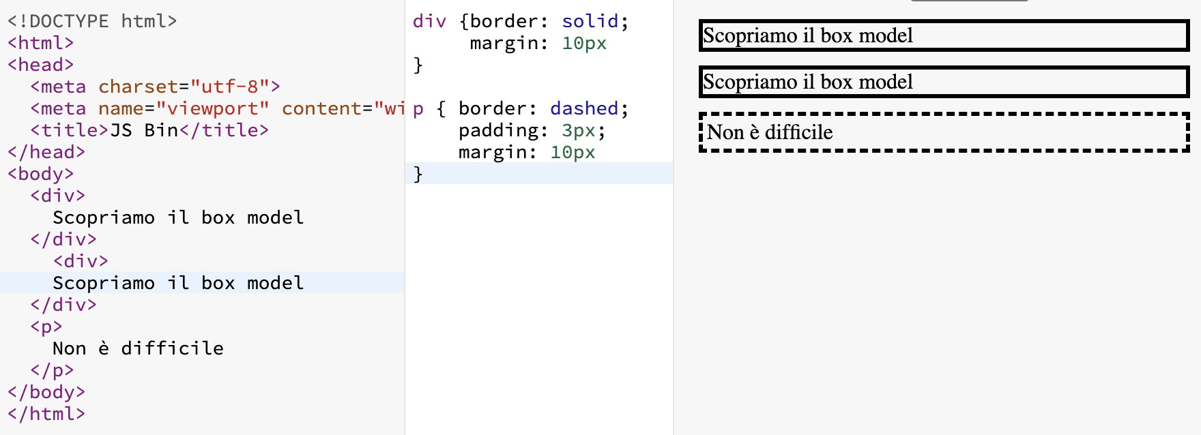
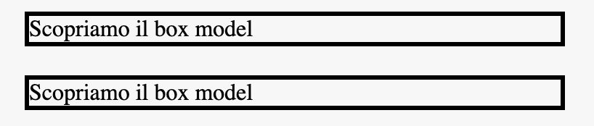
margin
Perchè otteniamo questo:
al posto di questo?

Slide 31
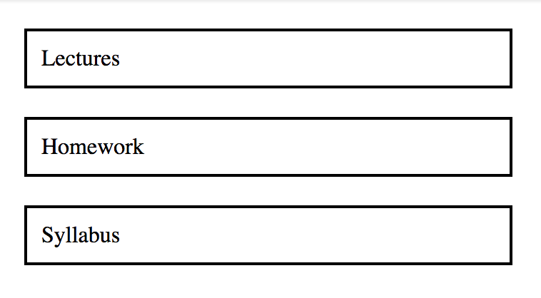
Collasso di margin
Generalmente, se:
Gli elementi sono fratelli e block-level
collassano a max(Bottom Margin, Top Margin).
(Ci sono eccezioni)

Slide 32
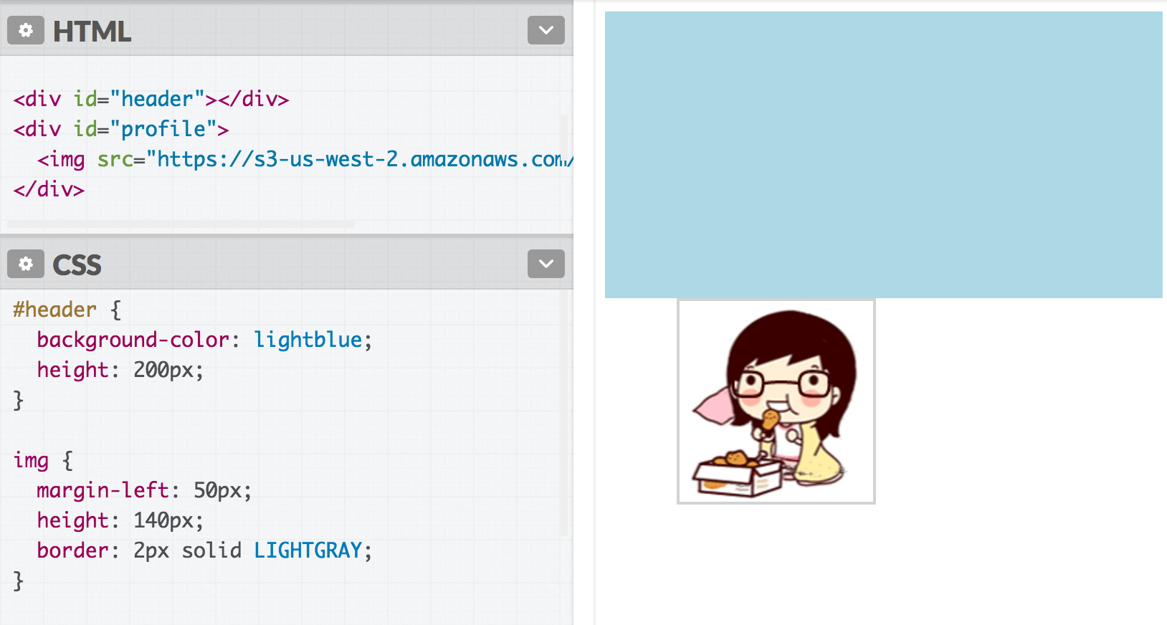
margin: valori negativi
I margini possono essere negativi

Slide 33
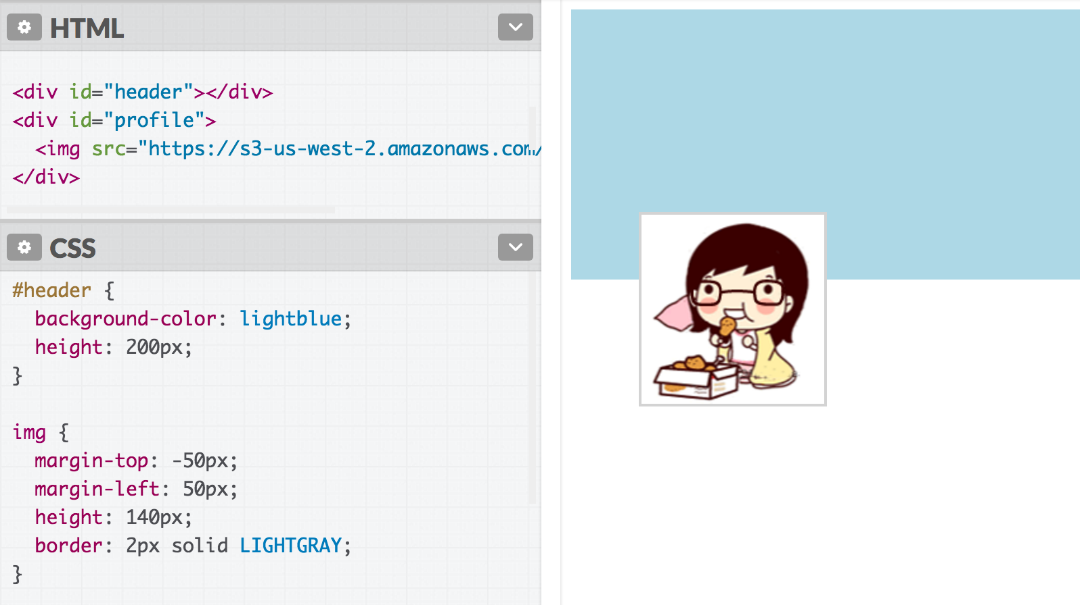
margin: valori negativi
I margini possono essere negativi
img { margin-top: -50px; }

Slide 34
Box model per elementi inline?
Q: Il box model si applica anche agli elementi inline?

Slide 35
Box model per elementi inline?
Q: Il box model si applica anche agli elementi inline?
A: Si, ma ha un comportamento diverso. Per dettagli vedi una forma diversa

Slide 36
Riassumiamo...
Elementi block vs inline
Selettori (classi e identificatori)
div e span (ed creazione di elementi generici)
CSS box model (content -> padding -> border -> margin)
Proviamo a fare una pagina "reale"!

Slide 37
Layout: esercizio

Slide 38

Esercizio
Un template molto popolare su Squarespace appare così:
Q: siamo in grado di riprodurlo?

Slide 39
Forma base
Pensiamo in termini di disposizione dei riquadri

Slide 40
Forma base
Ragioniamo in termini di disposizione dei riquadri:

Slide 41
Forma base
Ragioniamo in termini di disposizione dei riquadri:
Proviamo!
JsBin

Slide 42
Elementi HTML di sezionamento
Nome | Descrizione
<p> | Paragrafo (mdn)
<h1>-<h6> | Intestazioni di sezione (mdn)
<article> | Una pagina (mdn) Di solito, è il primo elemnto dopo body.
<section> | Sezione generica di un documento (mdn)
<header> | Sezione introduttiva di un documento (mdn)
<footer> | Piè di pagina di un documento o di una sezione (mdn)
<nav> | Sezione di navigazione (mdn)
Questi elementi HTML non "fanno" niente; sono più descrittivi di generici <div>. Rendono l'HTML più leggibile. Vedi MDN per maggiori info.

Slide 43
Iniziamo con una struttura HTML semplificata
<html>
<head>
<meta charset="utf-8">
<title>Squarespace layout</title>
</head>
<body>
<nav></nav>
<header></header>
<section>
<!-- main paragraph -->
<p></p>
<!-- Two column-type things -->
<div id="flex-container">
</div>
</section>
<footer></footer>
</body>
</html>

Slide 44
Header
Navbar:
Height: 75px
Background: royalblue
<nav>
Header:
Height: 400px;
Background: lightskyblue
<header>

Slide 45
Sezione principale
Riquadro grigio:
Spazio circostante: 75px sopra e sotto; 100px ds e sn
Height: 500px
Background: gray
<section>

Slide 46
Piè di pagina
Footer:
Height: 100px
Background: Black
<footer>

Slide 47
Struttura HTML completa
<html>
<head>
<meta charset="utf-8">
<title>Squarespace layout</title>
</head>
<body>
<nav></nav>
<header></header>
<section>
<!-- main paragraph -->
<p></p>
<!-- Two column-type things -->
<div id="flex-container">
<div class="col"></div>
<div class="col"></div>
</div>
</section>
<footer></footer>
</body>
</html>

Slide 48
Contenuto principale
Riquadro giallo:
Height: 200px
Background: khaki
Spazio sottostante: 75px
<p>
Riquadro arancione:
Height: 400px;
Width: 48% del genitore con spazio in mezzo
Background: tomato
<div>

Slide 49
Contenuto principale
Riquadro giallo:
Height: 200px
Background: khaki
Spazio sottostante: 75px
<p>
Riquadro arancione:
Height: 400px;
Width: 48% del genitore con spazio in mezzo
Background: tomato
<div>
Qui ci piantiamo!

Slide 50
Soluzione HTML + CSS ma ci sono proprietà CSS che non conosciamo ancora: FLEXBOX
<html>
<head>
<meta charset="utf-8">
<title>Squarespace layout</title>
</head>
<body>
<nav></nav>
<header></header>
<section>
<!-- main paragraph -->
<p></p>
<!-- Two column-type things -->
<div id="flex-container">
<div class="col"></div>
<div class="col"></div>
</div>
</section>
<footer></footer>
</body>
</html>
body {
margin: 0;
}
#flex-container {
display: flex;
justify-content: space-between;
height: 200px;
}
nav {
background-color: royalblue;
height: 75px;
}
header {
background-color: lightskyblue;
height: 400px;
}
section {
background-color: gray;
margin: 75px 100px;
}
footer {
background-color: black;
height: 100px;
}
p {
background-color: khaki;
height: 200px;
margin-bottom: 75px;
}
div.col {
background-color: tomato;
border: 2px solid black;
width: calc(50% - 10px);
}
https://jsbin.com/gakemal/1

Slide 51
Flexbox: CSS Flexible Box Layout

Slide 52
Disposizione dei riquadri (fino ad ora)
Block
Inline

Slide 53
Flexbox
Per layout più sofisticati, possiamo usare riquadri flessibili: flexbox
La proprietà flexbox permette di disporre in maniera flessibile i riquadri in righe o in colonne

Slide 54
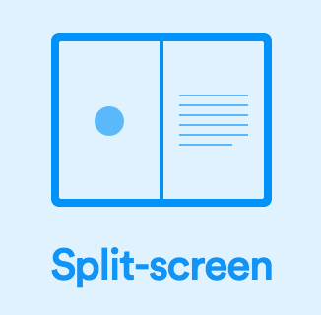
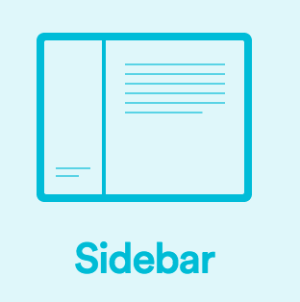
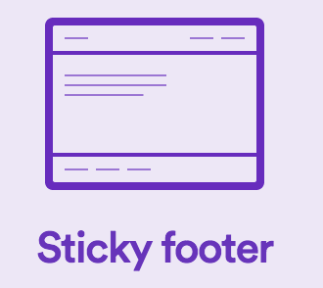
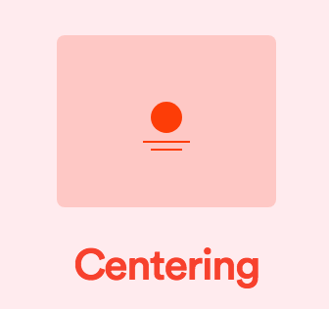
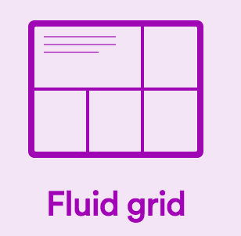
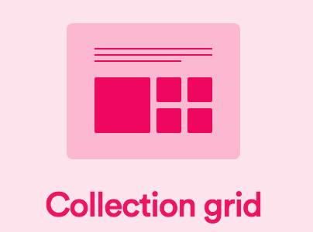
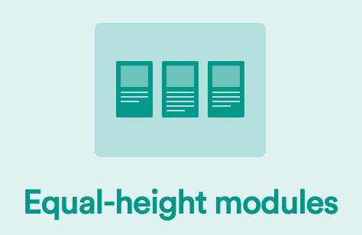
Flexbox
Flexbox permette disposizioni molto articolate.
Alcuni esempi:

Slide 55
Flexbox
Flexbox permette disposizioni molto articolate.
Alcuni esempi:
Vediamo i casi base
(attraverso i quali possiamo comporre soluzioni più articolate)

Slide 56
Flexbox basics
Due elementi principali:
un Flex container, che contiene:
uno o più Flex item
Applichiamo proprietà CSS al flex container per specificare come devono essere disposti i suoi flex item
id=flex-container
NB: i nomi dell'id e
della classe sono
arbitrari. Quello che conta sono le proprietà CSS che gli associamo
class= flex- item
class= flex- item

Slide 57
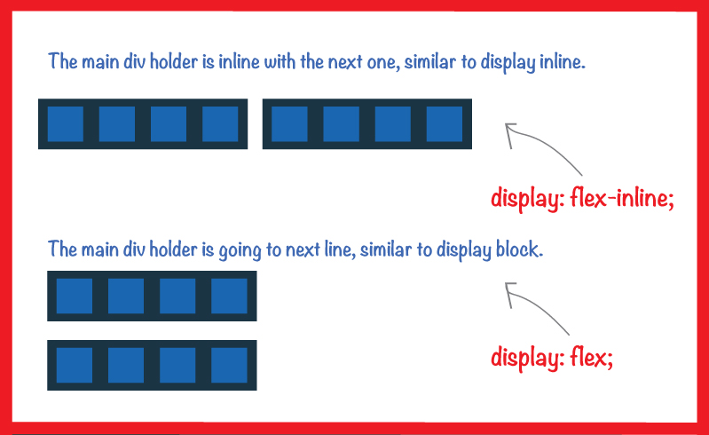
Flexbox basics
Per definire un flex container, impostiamo la proprietà display. Esistono due tipi di container:
Block container: display: flex; il prossimo container scorre sotto
Inline container: display: inline-flex; il prossimo container scorre a ds
JsBin

Slide 58
Flexbox basics: direzione
In un flex container, i flex item sono disposti su una direzione: riga (default) o colonna
Disposizione in riga: display: flex;
Disposizione in colonna: display: flex; flex-direction: column;
JsBin

Slide 59
Flexbox basics: justify-content
Possiamo specificare come posizionare gli item nel riquadro del container rispetto alla direzione con la proprietà justify-content
#flex-container {
display: flex;
justify-content: flex-start;
}
JsBin

Slide 60
Flexbox basics: justify-content
Possiamo specificare come posizionare gli item nel riquadro del container rispetto alla direzione con la proprietà justify-content
#flex-container {
display: flex;
justify-content: flex-start;
flex-direction: column;
}
JsBin

Slide 61
Flexbox basics: justify-content
Possiamo specificare come posizionare gli item nel riquadro del container rispetto alla direzione con la proprietà justify-content
#flex-container {
display: flex;
justify-content: flex-end;
}
JsBin

Slide 62
Flexbox basics: justify-content
Possiamo specificare come posizionare gli item nel riquadro del container rispetto alla direzione con la proprietà justify-content
#flex-container {
display: flex;
justify-content: flex-end;
flex-direction: column;
}
JsBin

Slide 63
Flexbox basics: justify-content
Possiamo impostare come posizionare l'item rispetto alla direzione orizzontale* nel riquadro con justify-content nel flex container:
#flex-container {
display: flex;
justify-content: center;
}
JsBin

Slide 64
Flexbox basics: justify-content
Possiamo specificare come posizionare gli item nel riquadro del container rispetto alla direzione con la proprietà justify-content
#flex-container {
display: flex;
justify-content: flex-center;
flex-direction: column;
}
JsBin

Slide 65
Flexbox basics: align-items
Possiamo specificare come posizionare gli item nel riquadro del container rispetto alla perpendicolare della direzione con la proprietà align-items:
#flex-container {
display: flex;
align-items: flex-start;
}
JsBin
direzione (justify-content)
perpendicolare align-items

Slide 66
Flexbox basics: align-items
Possiamo specificare come posizionare gli item nel riquadro del container rispetto alla perpendicolare della direzione con la proprietà align-items:
#flex-container {
display: flex;
align-items: flex-start;
flex-direction: column;
}
JsBin
perpendicolare align-items
direzione (justify-content)

Slide 67
Flexbox basics: align-items
Possiamo controllare come posizionare verticalmente l'item nel riquadro con align-items nel flex container:
#flex-container {
display: flex;
align-items: flex-end;
}
JsBin
direzione (justify-content)
perpendicolare align-items

Slide 68
Flexbox basics: align-items
Possiamo specificare come posizionare gli item nel riquadro del container rispetto alla perpendicolare della direzione con la proprietà align-items:
#flex-container {
display: flex;
align-items: flex-end;
flex-direction: column;
}
JsBin
perpendicolare align-items
direzione (justify-content)

Slide 69
Flexbox basics: align-items
Possiamo controllare come posizionare verticalmente (rispetto alla direzione) gli item nel riquadro con align-items nel flex container:
#flex-container {
display: flex;
align-items: center;
}
JsBin
direzione (justify-content)
perpendicolare align-items

Slide 70
Flexbox basics: align-items
Possiamo specificare come posizionare gli item nel riquadro del container rispetto alla perpendicolare della direzione con la proprietà align-items:
#flex-container {
display: flex;
align-items: center;
flex-direction: column;
}
JsBin
perpendicolare align-items
direzione (justify-content)

Slide 71
Item multipli
Stesse regole se abbiamo più item:
#flex-container {
display: flex;
justify-content: flex-start;
align-items: center;
}
JsBin

Slide 72
Item multipli
Stesse regole se abbiamo più item:
#flex-container {
display: flex;
justify-content: flex-end;
align-items: center;
}
JsBin

Slide 73
Item multipli
Stesse regole se abbiamo più item:
#flex-container {
display: flex;
justify-content: center;
align-items: center;
}
JsBin

Slide 74
Spaziatura di item multipli
space-between e space-around permettono di gestire lo spazio tra e intorno agli item all'interno del contenitore:
#flex-container {
display: flex;
justify-content: space-between;
align-items: center;
}
JsBin

Slide 75
Item multipli
space-between e space-around permettono di gestire lo spazio tra e intorno agli item all'interno del contenitore:
#flex-container {
display: flex;
justify-content: space-around;
align-items: center;
}
JsBin

Slide 76
Prima di continuare…

Slide 77
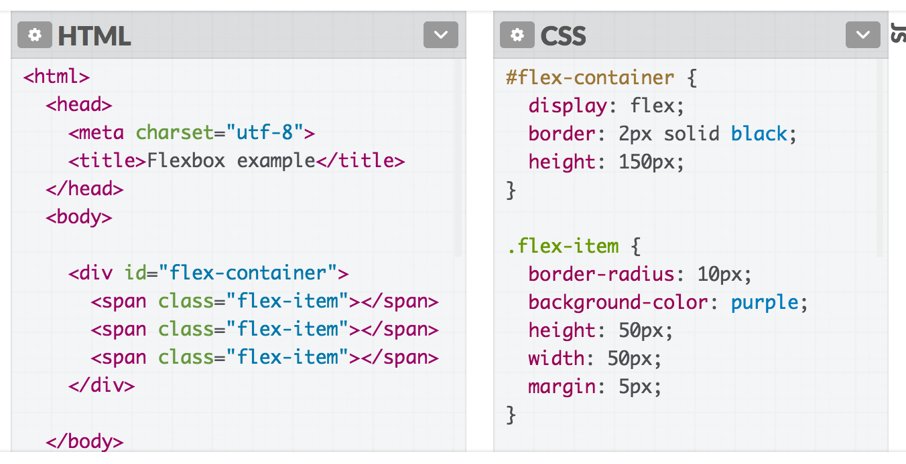
Cosa succede se il flex item è un elemento inline?

Slide 78
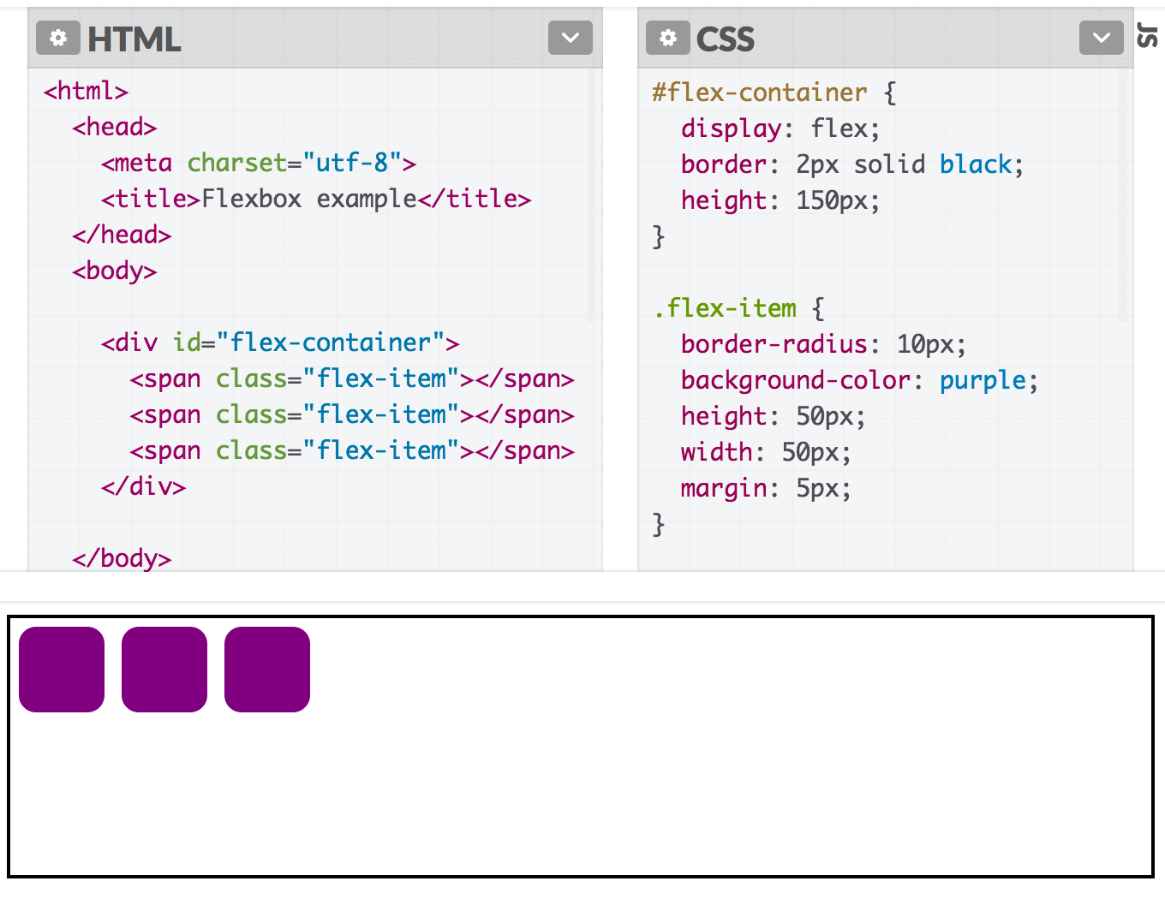
???
JsBin

Slide 79
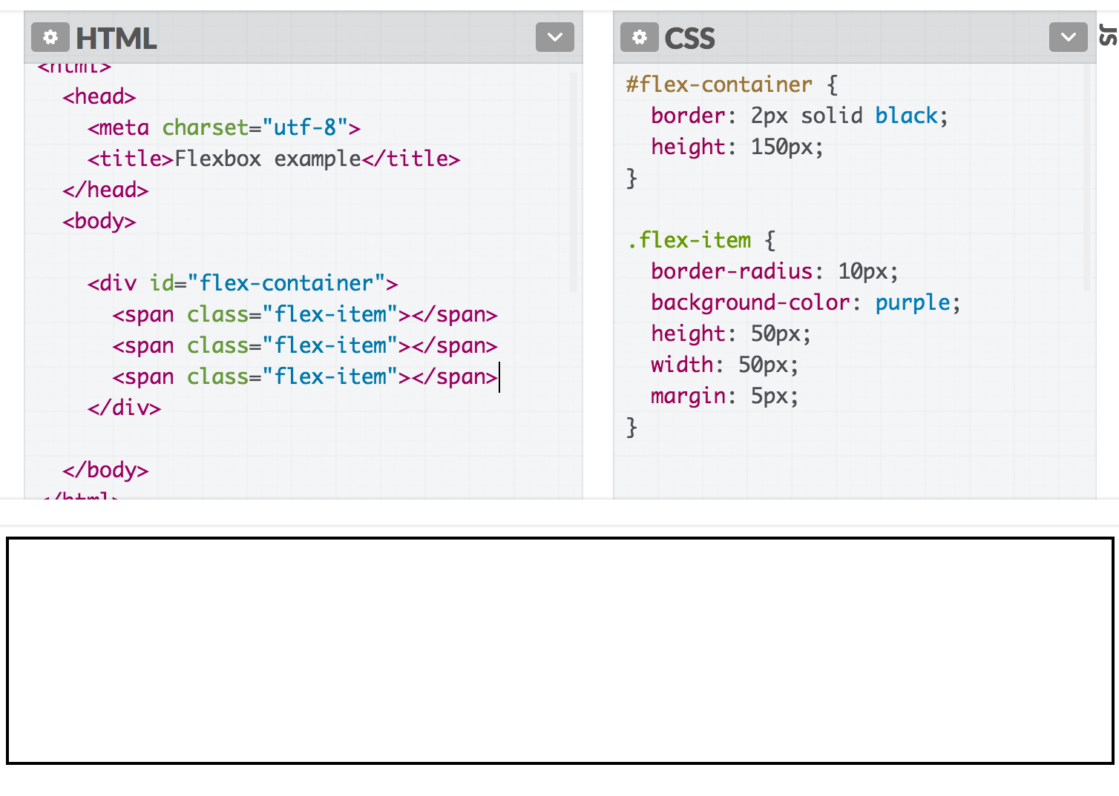
Ricordiamo block vs inline
Se #flex-container non è impostato display: flex:
JsBin
Gli elementi span.flex-items non sarebbero visualizzati: siccome sono vuoti, essendo inline, non avrebbero altezza e larghezza

Slide 80
Flexbox layout
JsBin
Perchè cambia se display: flex?
Sono ancora elemento inline, eppure hanno altezza e larghezza

Slide 81
Flexbox layout
Quando impostiamo un elemento container display: flex, i figli diretti sono flex items e seguono un nuovo insieme di regole.
Flex items non sono né block né inline; hanno un insieme di regole diverse per altezza, larghezza, disposizione.
I contenuti di un flex item seguono le regole block/inline, relativamente al bordo.
Le dimensioni (height e width) dei flex items seguono regole articolate
Vediamo su JsBin

Slide 82
Dimensionare i flex item

Slide 83
Dimensioni flex item
I flex items hanno una larghezza* iniziale, che per default è:
La larghezza del contenuto
Il valore impostato esplicitamente con width
Il valore impostato con flex-basis
Il valore iniziale della larghezza* di un flex item viene chiamato flex basis.
*larghezza nel caso di righe; altezza nel caso di colonne

Slide 84
Dimensioni flex item: larghezza iniziale
I flex items hanno una larghezza* iniziale, definita flex basis, che vale:
Larghezza del contenuto
Il valore impostato esplicitamente con width
La larghezza* esplicita di un flex item è rispettata per tutti i flex items, siano questi inline, block, o inline-block.
*larghezza nel caso di righe; altezza nel caso di colonne

Slide 85
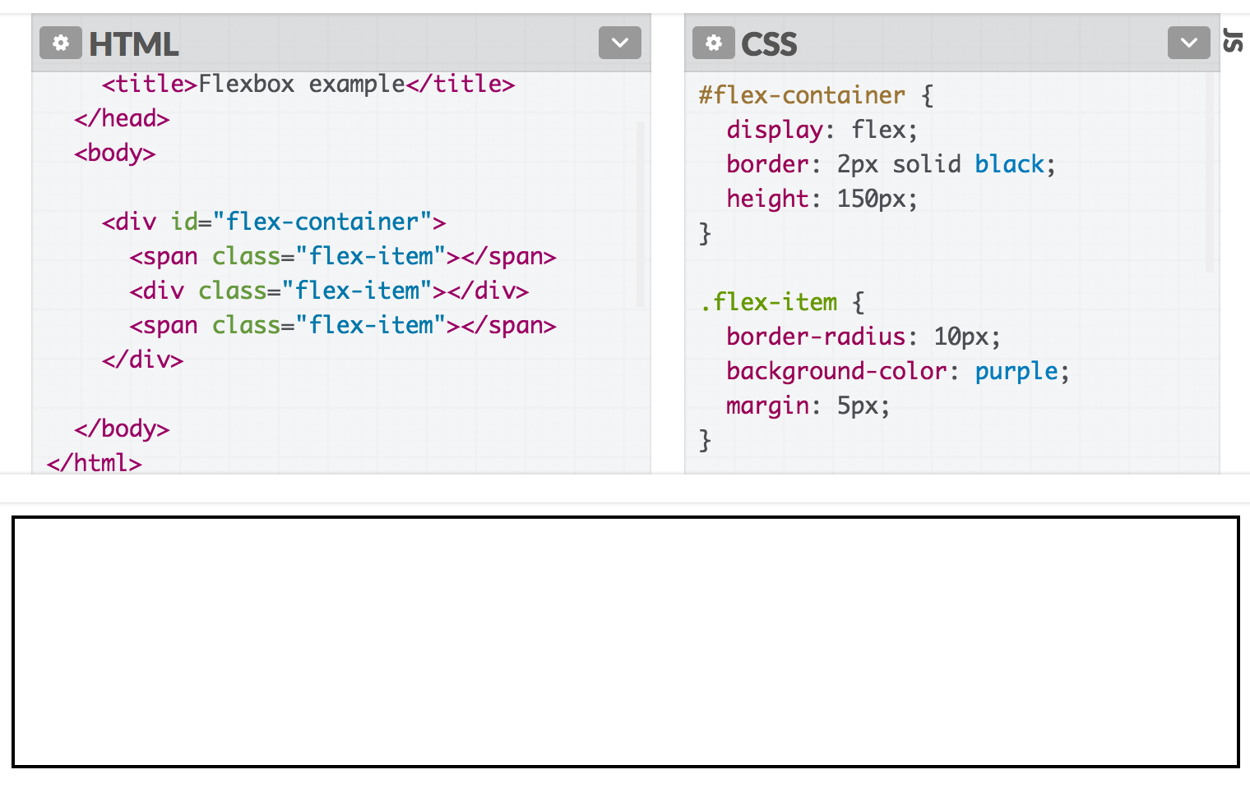
Dimensioni flex item
Se togliamo height e width, I nostri flex items spariscono, perchè flex basis ora è la dimensione del contenuto, che è vuoto:
JsBin
Vediamo su JsBIN

Slide 86
flex-shrink
La larghezza* di un flex item può compattarsi (riducendola rispetto a flex basis) per adattare la disposizione degli item alle dimensioni del container attraverso la proprietà flex-shrink :
flex-shrink:
1, il flex item si compatta per stare dentro il container.
0, mantiene le sue dimensioni.
flex-shrink: 1 per default.
*larghezza nel caso di righe; altezza nel caso di colonne

Slide 87
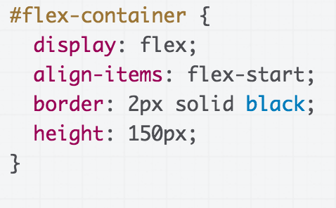
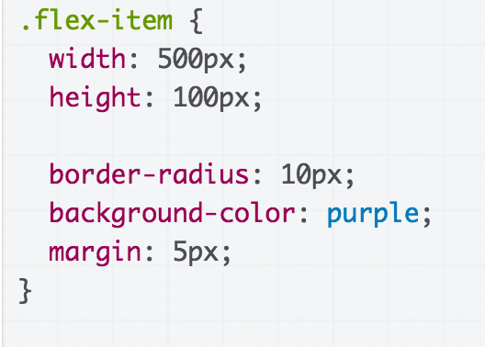
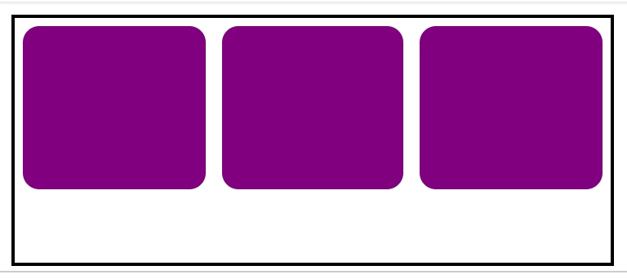
JsBin
Gli elementi si comprimono per aderire alle dimensioni del container.

Slide 88
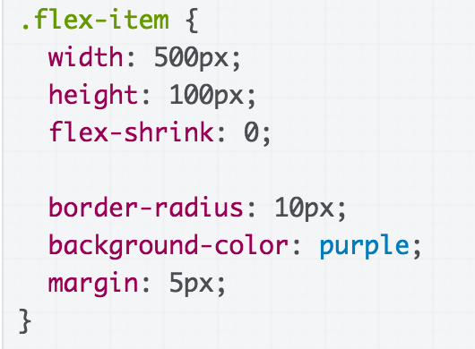
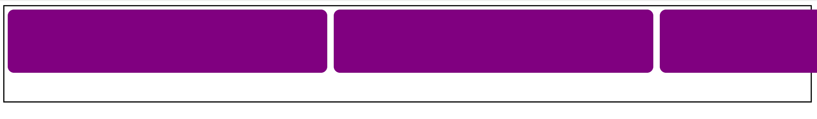
JsBin
Impostando flex-shrink: 0;

Slide 89
flex-grow
E' il complementare di shrink: attraverso la proprietà flex-grow, la larghezza* del flex item può adattarsi alle dimensioni del container crescendo:
flex-grow:
1, il flex item cresce per occupare tutto lo spazio possibile del contenitore
0, non cresce
flex-grow: 0 per default.
JsBin
*width in the case of rows; height in the case of columns

Slide 90
flex-grow esempio
Togliamo height e width dai nostri flex item:
JsBin

Slide 91
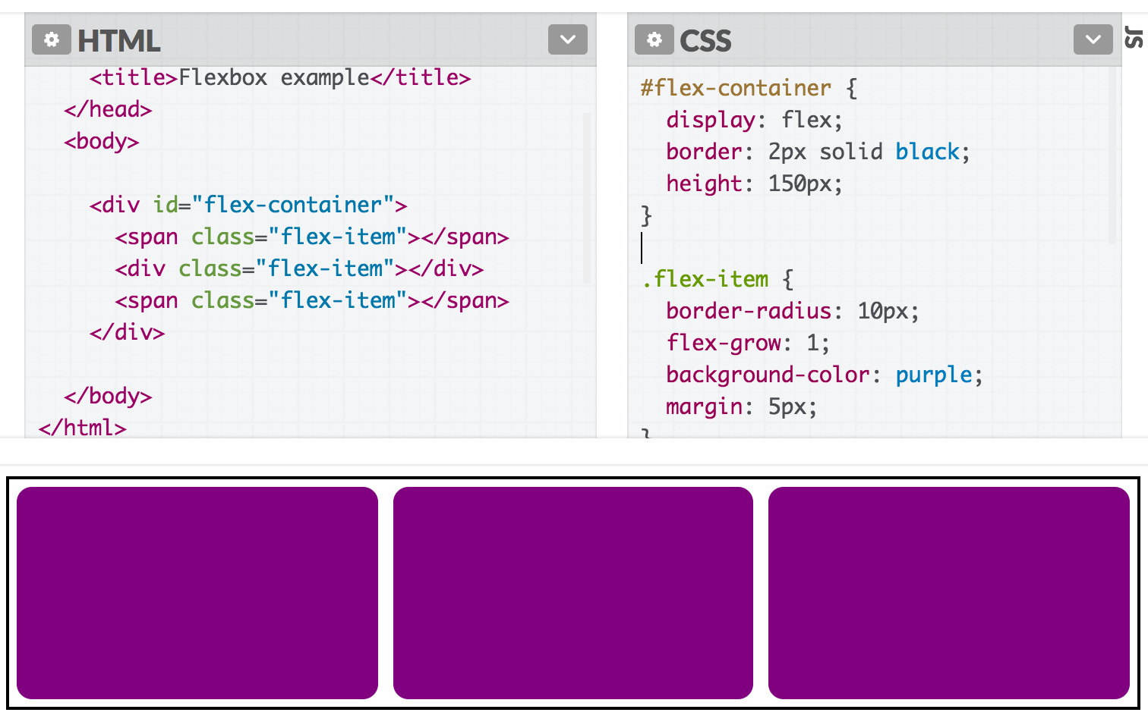
flex-grow esempio
Se impostiamo flex-grow: 1, i flex items riempiono lo spazio:
JsBin

Slide 92
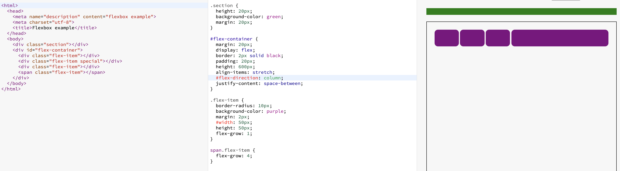
flex-grow distribuzione non uniforme
Impostando valori diversi di flex-grow è possibile ottenere distribuzioni diverse della larghezza degli elementi
JsBin
1 1 1 4

Slide 93
Flex item height**?!
flex-grow controlla solo la larghezza* degli item.
E' possibile agire anche sulla altezza**?
*larghezza nel caso di righe; altezza nel caso di colonne
** altezza nel caso di righe; larghezza nel caso di colonne

Slide 94
align-items: stretch;
Il valore di default value di align-items è stretch, che significa che ogni item cresce verticalmente* per riempire il contenitore.
(Nel caso in cui la proprietà height dell'item non sia impostata)
*verticalmente nel caso di righe; orizzontalmente nel caso di colonne

Slide 95
Flex layout recap
Con display: flex, l'elemento diventa un flex container e i suo figli flex items.
Gli item di un flex si dispongono in una riga o in una colonna, impostando la proprietà flex-direction del container.

Slide 96
Flex layout recap
justify-contents distribuisce gli items orizzontalmente (se flex-direction: row), verticalmente (se flex-direction: column)
align-items distribuisce gli items verticalmente (se flex-direction: row), orizzontalmente (se flex-direction: column)

Slide 97
Flex layout recap
Con flex-direction: row:
flex basis è la larghezza iniziale di un flex item
Esplicitamente imposta con width, flex-basis, o il contenuto dell'elemento
La larghezza di un item si riduce per far rientrare tutti gli item nel contenitore se flex-shrink è impostato a 1
La larghezza di un item cresce per riempire il contenitore se flex-grow è impostato a 1

Slide 98
Flex layout recap
Con flex-direction: row:
L'altezza di un flex item è:
Quella impostata esplicitamente con height sull'item, oppure
L'altezza del contenuto dell'item, oppure
L'altezza del contenitore se nel contenitore è impostata la proprietà align-items: stretch;

Slide 99
Flex layout recap
Per flex-direction: column:
flex basis è l'altezza iniziale di un flex item
Quella impostata esplicitamente con height, flex-basis, or l'altezza del contenuto
L'altezza di una flex item si riduce per riempire il contentitore se flex-shrink è impostato a 1
L'altezza di una flex item cresce per riempire lo spazio del contenitore se flex-grow è impostato a 1

Slide 100
Flex layout recap
Con flex-direction: column:
La larghezza di un flex item è:
Quella impostata con width nell'item, oppure
La larghezza del contenuto dell'item, oppure
La larghezza del contenitore se align-items: stretch;

Slide 101
Ora possiamo concludere il nostro esercizio!
Follow along on Codepen

Slide 102
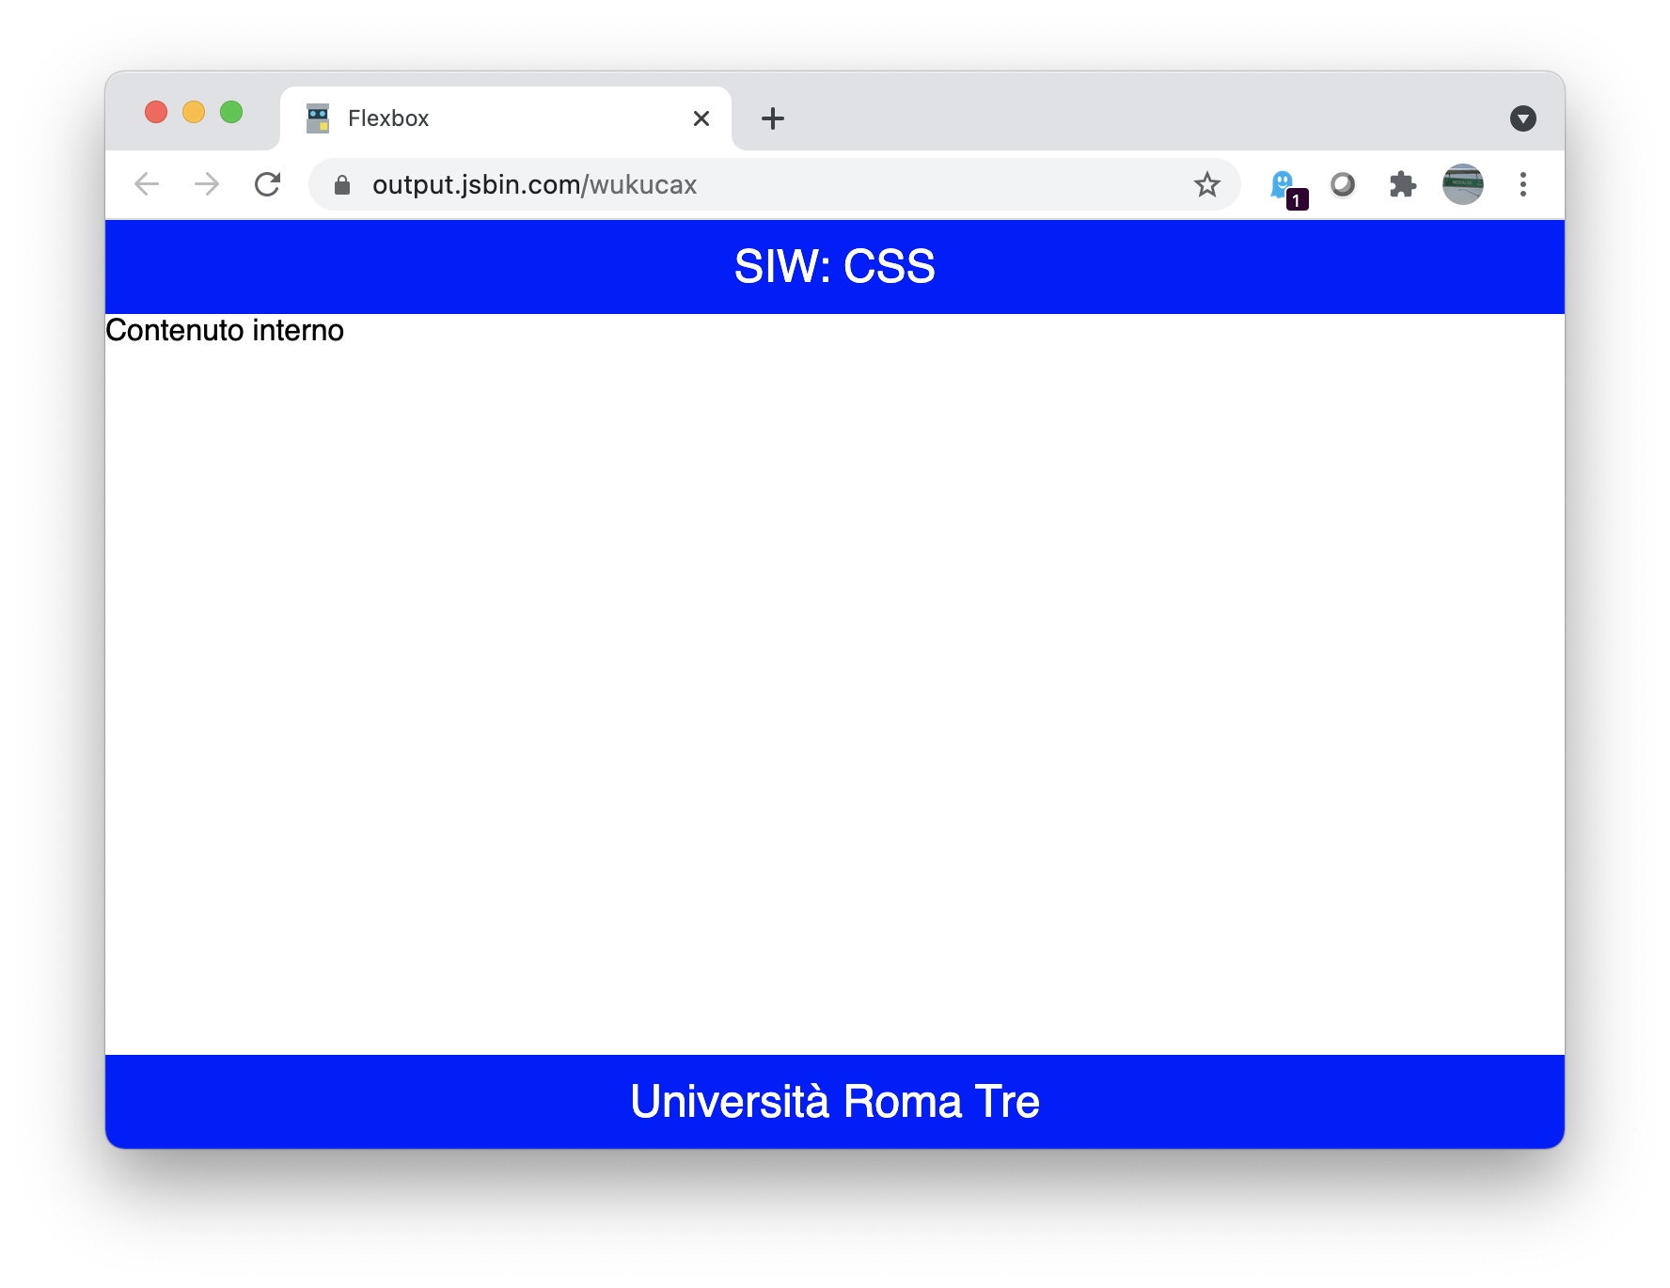
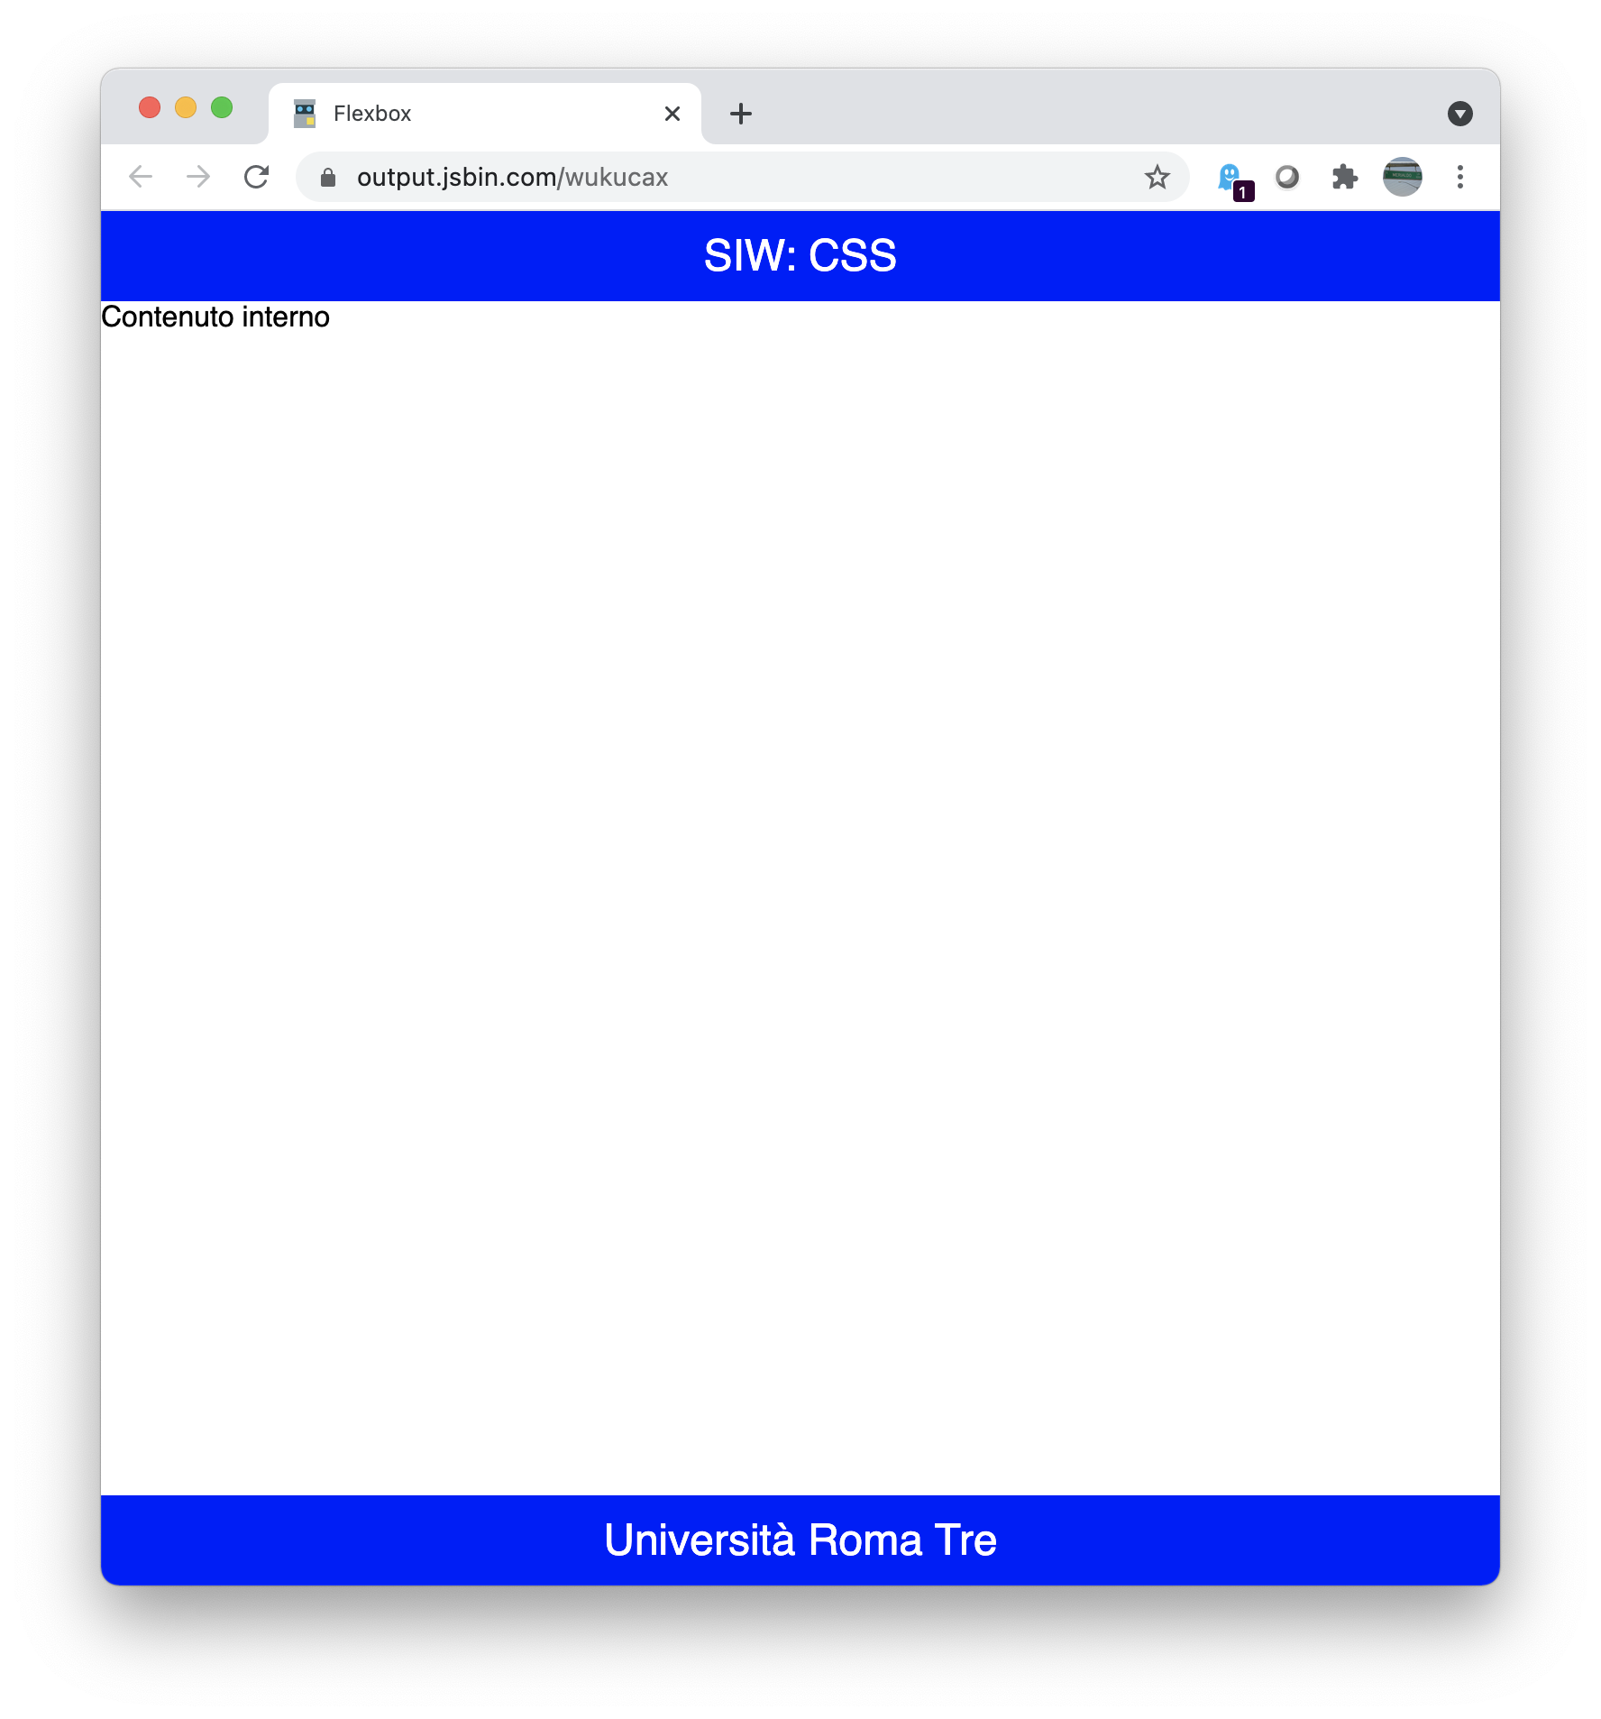
Problema
Come facciamo un layout come questo? (vedi JsBin)
header e footer stanno sempre in cima e in fondo allo spazio disponibile del browser. (vedi JsBin)

Slide 103
Flexbox: risorse utili
https://css-tricks.com/snippets/css/a-guide-to-flexbox/
https://developer.mozilla.org/en-US/docs/Web/CSS/CSS_Flexible_Box_Layout

Slide 104
Valori di height e width in percentuali
Quando la larghezza (width) è definita come una percentuale (vedi MDS):
è una percentuale della larghezza dell'elemento genitore
Analogo per l'altezza

Slide 105
Altre proprietà CSS per la gestione del layout: position

Slide 106
position
Permette di definire dove posizionare un elemento (mdn).
Impostazioni:
definzione di un metodo di posizionamento, con la proprietà position: static, fixed, absolute, relative
definizione dello scostamento (offset) dell'elemento rispetto al metodo di posizionamento con le proprietà: top, left, bottom, and right
(opzionale) definizione della proprietà z-index per strati sovrapposti (mdn)

Slide 107
position
Proprietà: top, left, bottom, right
Definiscono lo scostamento (offset) dell'elemento.
Il significato di questi valori dipende dal riferimento, che viene definito attraverso la proprietà position:
static: nessun punto di riferimento (è il default)
fixed: il riferimento è l'area di visualizzazione della pagina (viewport) del browser
absolute: il riferimento è l'elemento genitore
relative: il riferimento è la posizione statica dell'elemento (dove si troverebbe naturalmente senza offset)

Slide 108
position: static
(non succede nulla!)
static è il valore di default: la posizione "naturale" dell'elemento
Definire lo scostamento con top / left / bottom / right senza impostare la proprietà position ad un valore diverso da static non serve a nulla

Slide 109
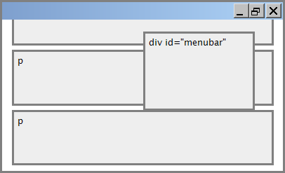
position: fixed
#menubar { position: fixed;
top: 50px;
right: 100px; }
50px
Con position: fixed, l'offset è relativo all'area di visualizzazione del browser (viewport)
L'elemento non si muove quando la pagina viene scrollata
L'elemento è rimosso dal flusso normale
100px

Slide 110
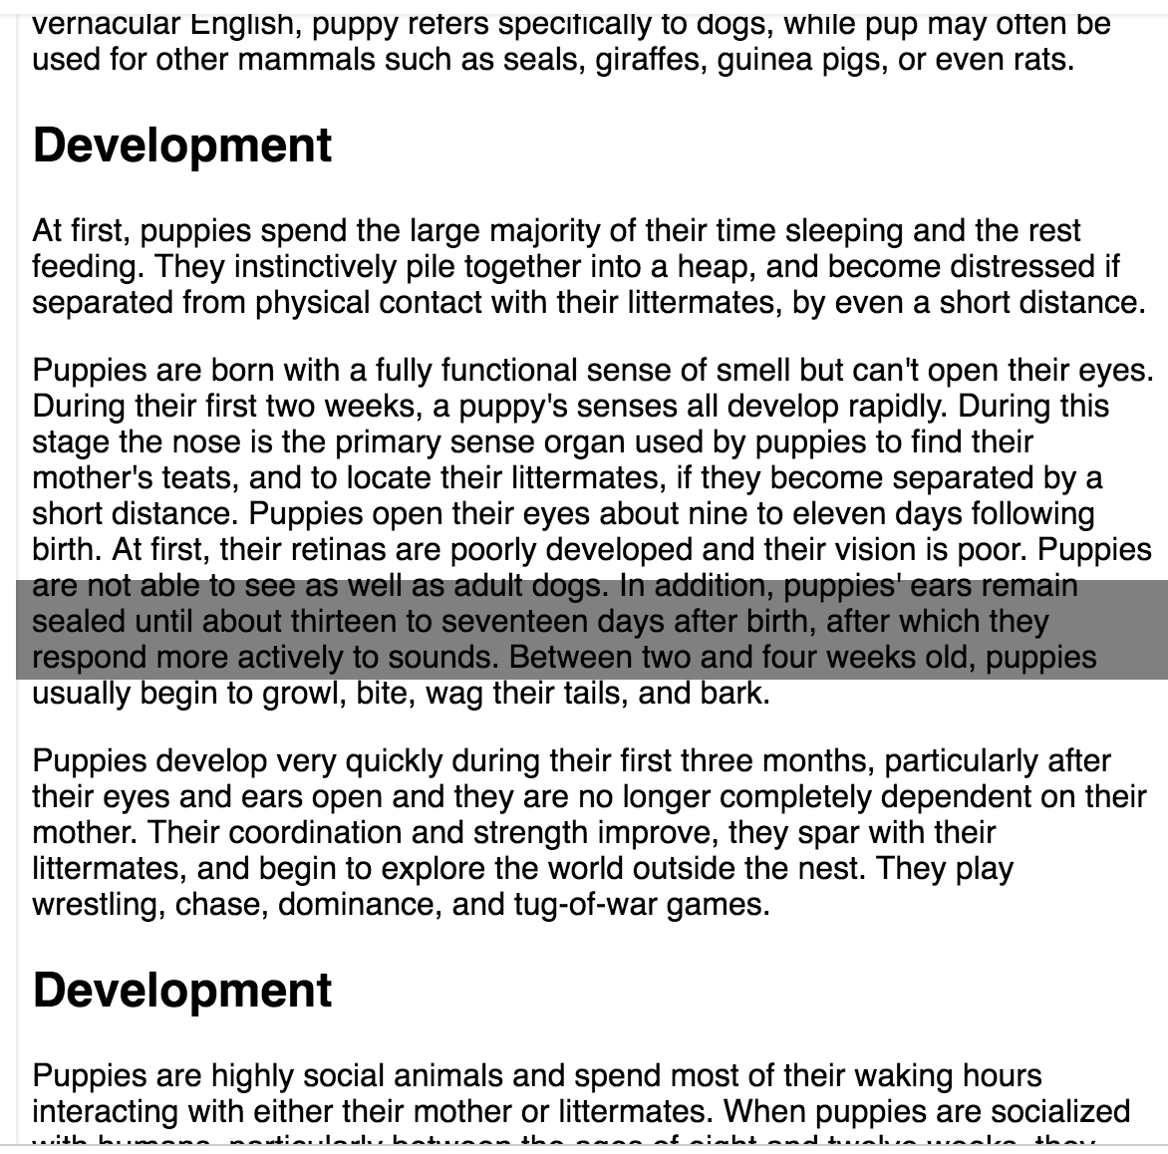
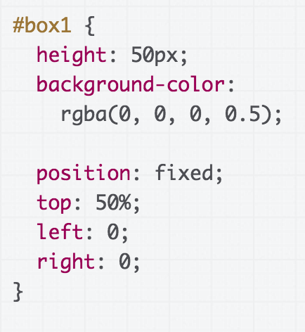
position: fixed
(JsBin)

Slide 111
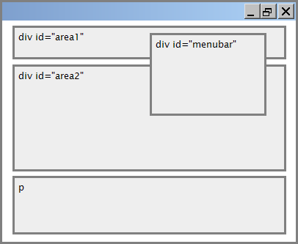
position: absolute
#menubar { position: absolute; left: 400px; top: 50px; }
50px
400px
Con position: absolute l'offset è relativo all'elemento genitore

Slide 112
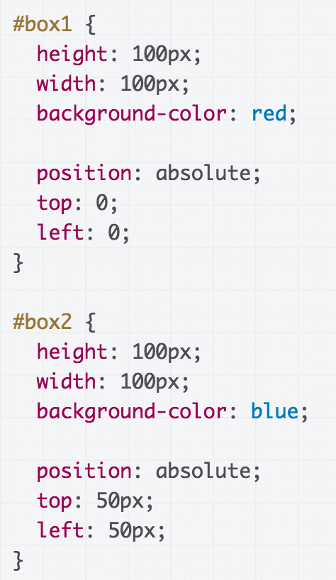
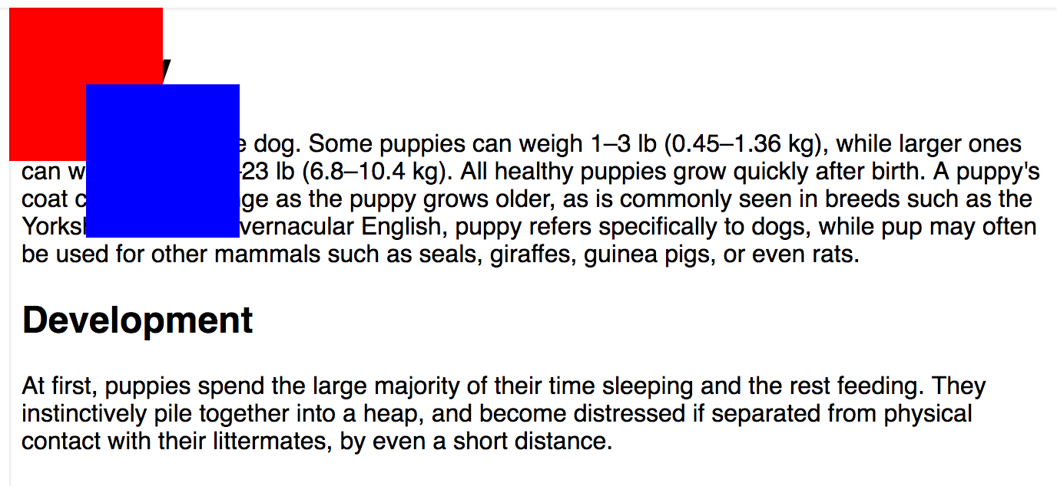
position: absolute

Slide 113
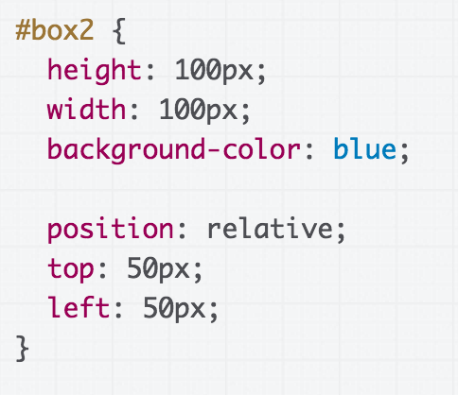
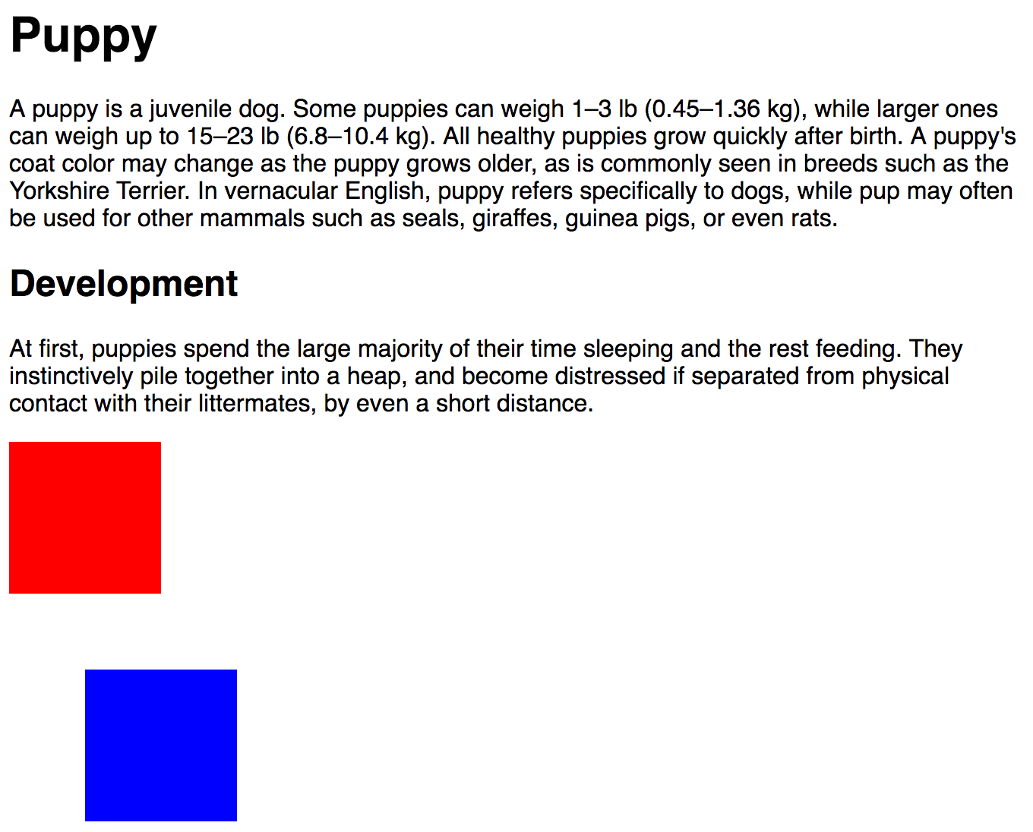
position: relative
Con position: relative; l'offset è definito rispetto a quella che sarebbe la posizione naturale occupata dall'elemento

Slide 114
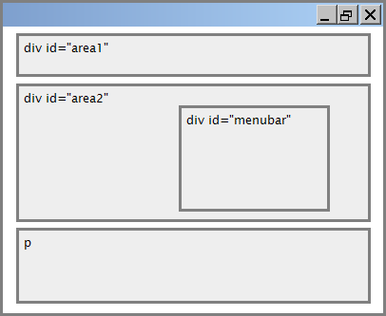
Relative absolute positioning
#area2 { position: relative; }
50px
#menubar { position: absolute; left: 400px; top: 50px; }
400px
Gli offsets sono relativi al primo genitore che ha position: relative. In questo caso: #area2

Slide 115
Risorse utili
https://leannezhang.medium.com/difference-between-css-position-absolute-versus-relative-35f064384c6#:~:text=position%3A%20relative%20places%20an%20element,changing%20the%20layout%20around%20it

Slide 116
Altre proprietà CSS utili

Slide 117
La funzione calc
La funziona CSS calc permette di definire valori numeri con espressioni.
Esempi:
width: calc(50% - 10px);
width: calc(100% / 6);
(MDN details of calc)

Slide 118
Variabili CSS
Le variabili CSS consentono di associare un valore ad un identificatore (è una caratteristica recente, verificare su caniuse)
Esempio:
:root { --primary-color: hotpink;
}
h1 {
background-color: var(--primary-color);
}
.colored {
color: var(--primary-color);
}
(MDN details of CSS variables)
Definizione della variabile primary-color
uso della variabile primary-color
uso della variabile primary-color

Slide 119
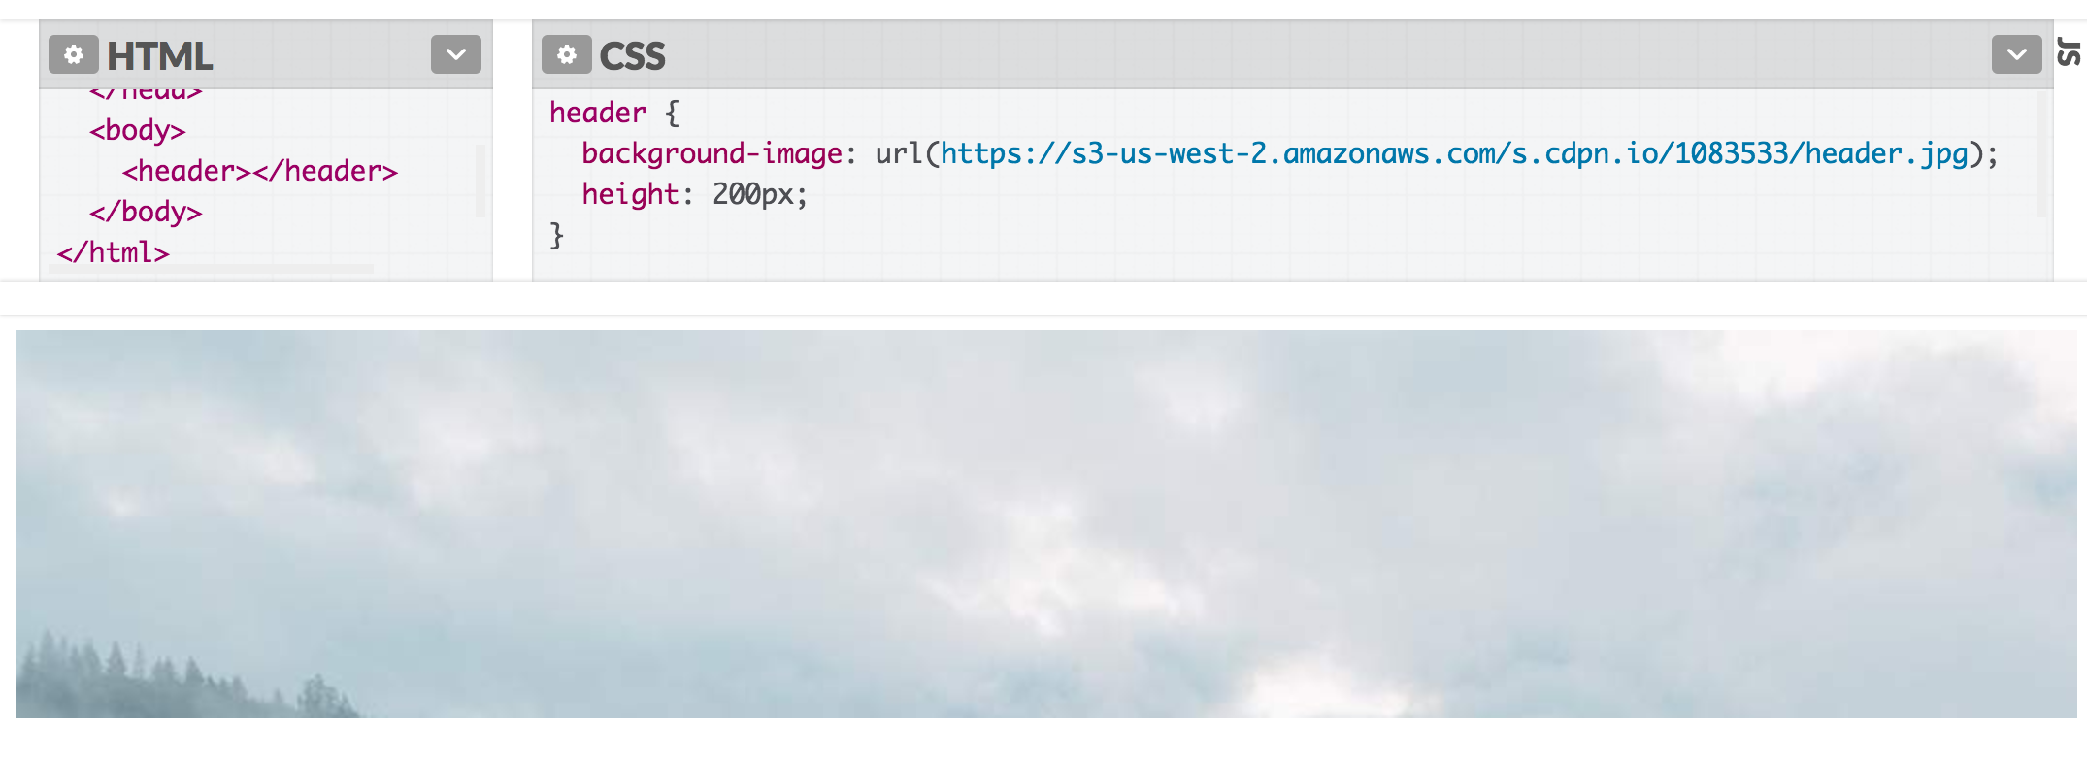
Propriertà per il background
background-image: url(background.png);

Slide 120
Propriertà per il background
Altre proprietà per il background:
background-size: cover;
background-size: contain;
background-repeat: no-repeat;
background-position: top;
background-position: center;

Slide 121
Proprietà CSS utili sui font
Nome | Descrizione
font-family | Font face (mdn)
color | Font color (and always font color) (mdn)
font-size | Font size (mdn)
line-height | Line height (mdn)
text-align | Alignment of text (mdn)

Slide 122
Altre proprietà CSS utili sui font
Nome | Descrizione
text-decoration | Can set underline, line-through (strikethrough) or none (e.g. to unset underline on hyperlinks) (mdn)
text-transform | Can change font case, i.e. uppercase, lowercase, capitalize, none (mdn)
font-style | Can set to italic or normal (e.g. to unset italic on <em>) (mdn)
font-weight | Can set to bold or normal (e.g. to unset bold on h1 - h6) (mdn)
letter-spacing | Controls the space between letters (mdn)

Slide 123
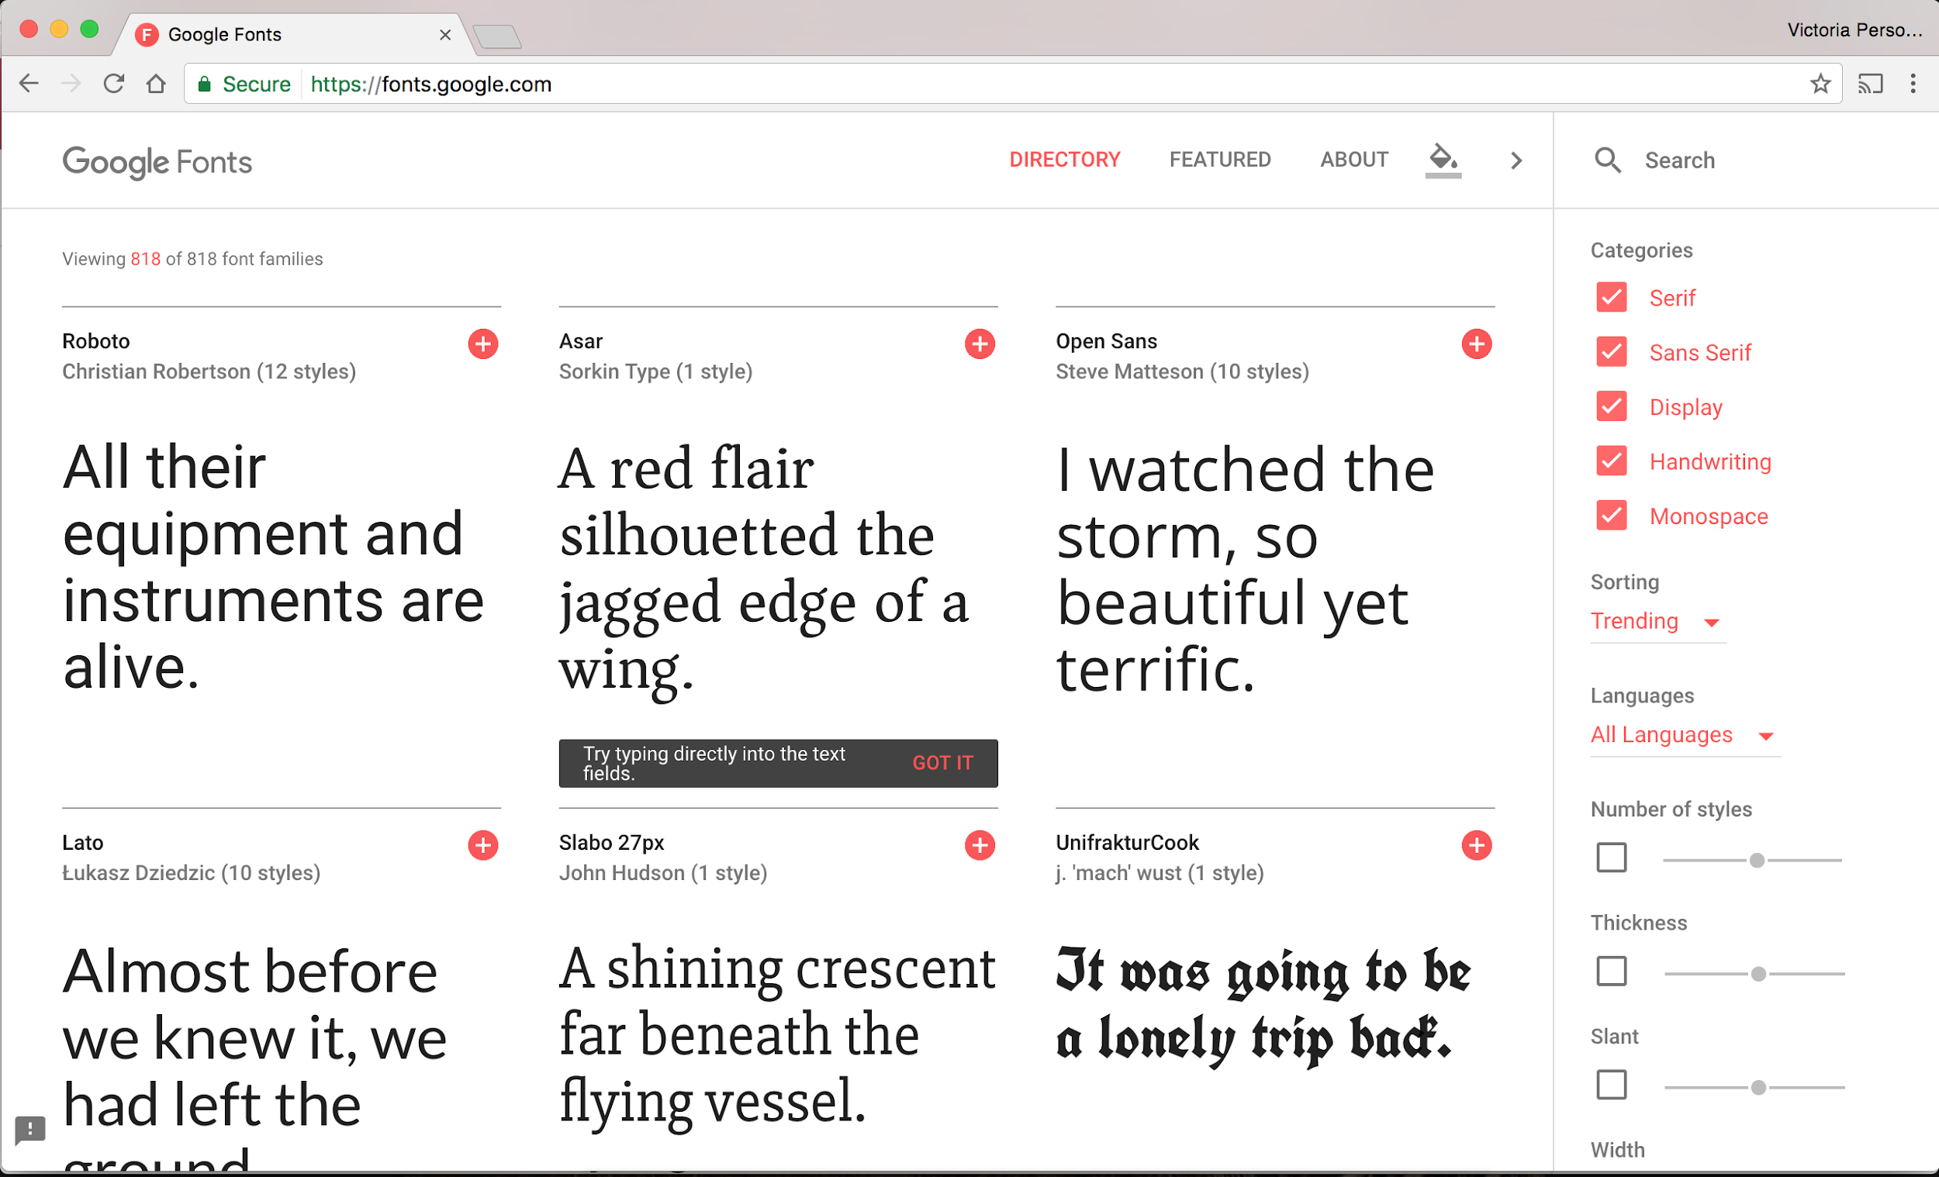
Web Fonts
Vedi Google Fonts:

Slide 124
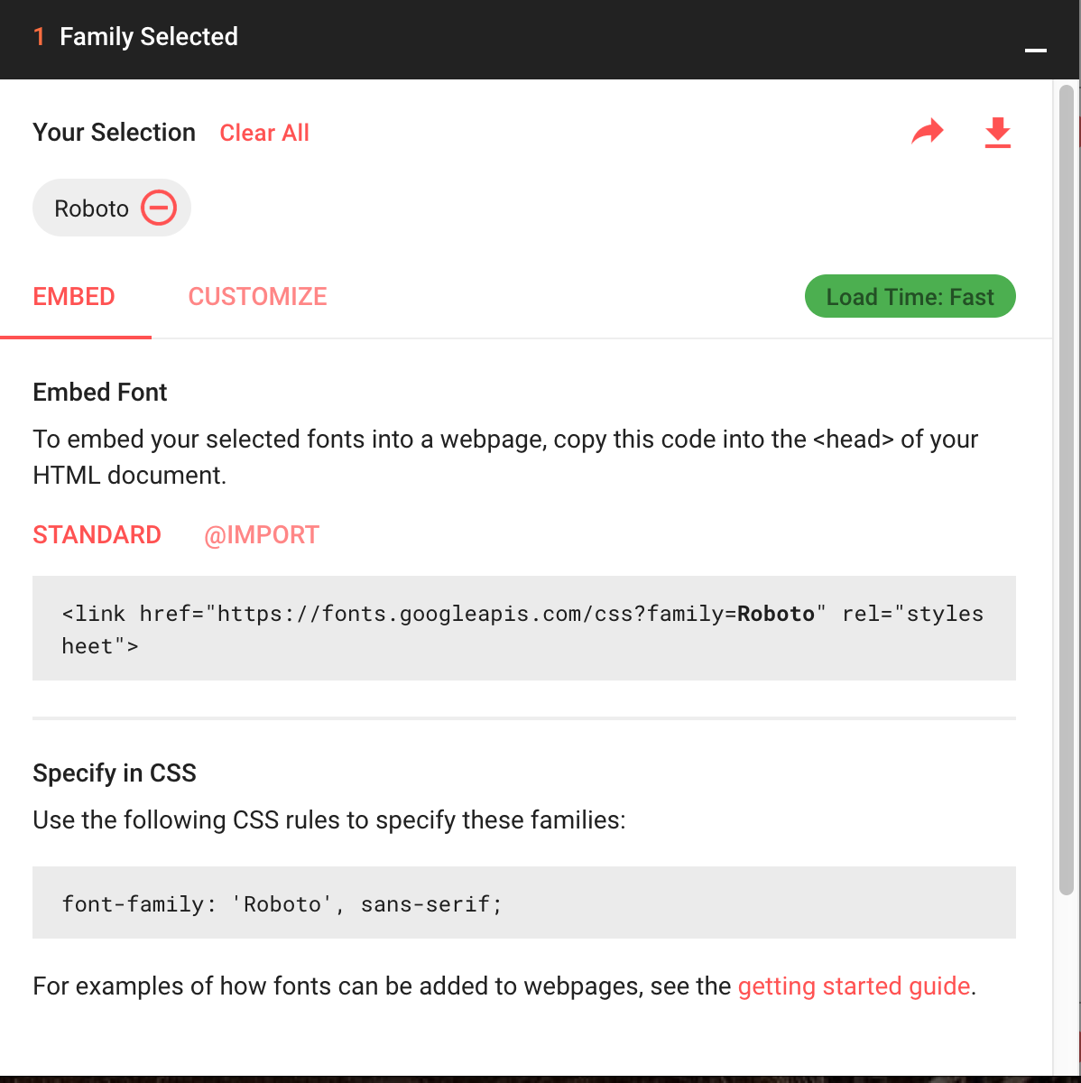
Web Fonts
Vedi Google Fonts:
Per usarli, è sufficiente aggiungere l'elemento <link> nell'intestazione html

Slide 125
Mobile web

Slide 126
Responsive web design
Vogliamo scrivere i nostri CSS affinché si vedano bene su schermi di dimensioni molto diverse tra loro:
27" desktop monitor
SmartTV 60''
Android smartphone
iPhone X
iPad
Se non facciamo nulla, anche i browser dei dispositivi mobili presentano la pagina considerando desktop screen width (~1000px), quindi "zoommano" fino a far entrare la pagina nello schermo.
Risultato: caratteri piccolissimi!

Slide 127
Meta viewport tag
Per prevenire che i browser (degli smarthphone) deformino il rendering della pagina zoomando, bisogna usare l'elemento:
<meta name="viewport" content="width=device-width, initial-scale=1">
nell'intestazione <head> della pagina HTML

Slide 128
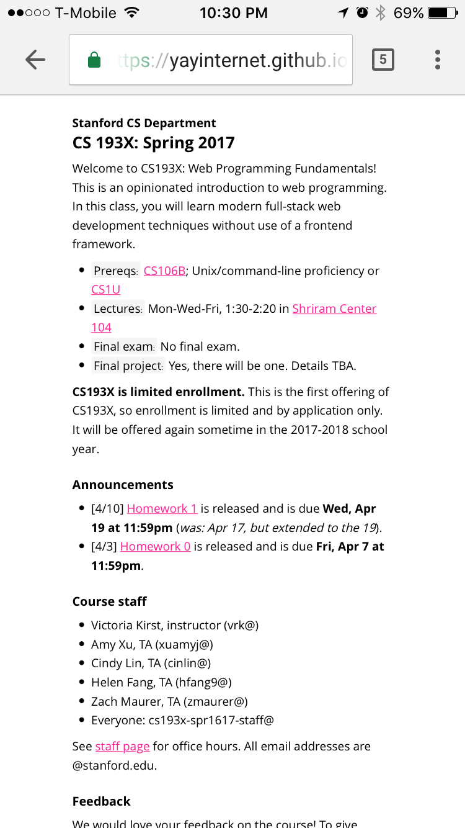
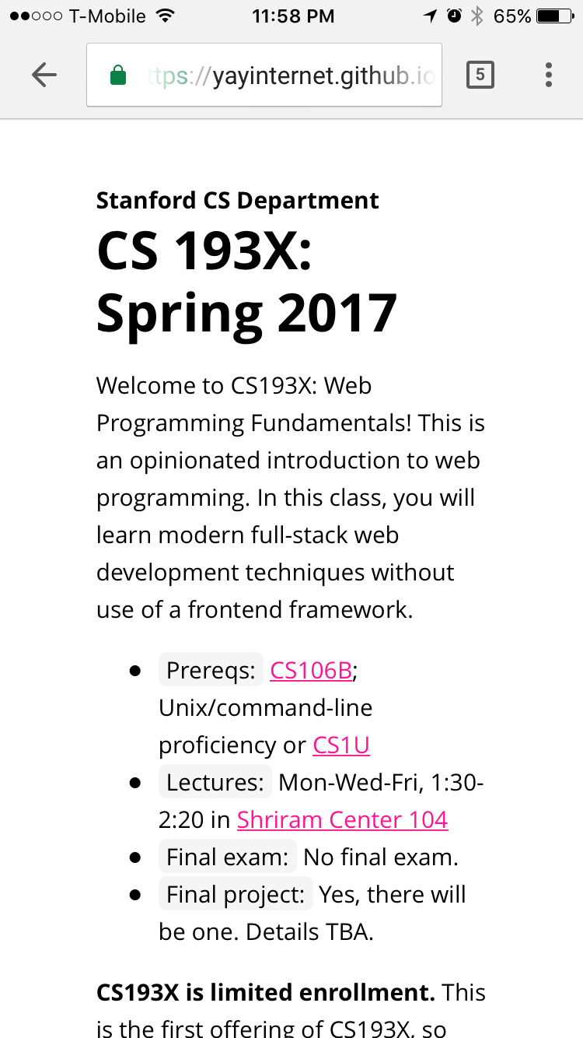
Meta viewport tag
Senza meta viewport
Con meta viewport

Slide 129
Meta viewport tag
<meta name="viewport" content="width=device-width, initial-scale=1">
name=viewport: "Browser, ti do un'indicazione sulle dimensioni dell'area di visualizzazione (viewport)"
width=device-width: "La larghezza del viewport dovrebbe iniziare sempre alla larghezza del dispositivo"
initial-scale=1: "Inizia con zoom al 100%."

Slide 130
Meta viewport tag
<meta name="viewport" content="width=device-width, initial-scale=1">
Mettiamolo sempre nelle pagine HTML

Slide 131
Aggiustamenti
Il tag meta viewport fa quasi tutto, ma potremmo aver bisogno di fare piccoli aggiustamenti.
Ad esempio ridurre i margini

Slide 132
CSS media query
Una CSS media query permette di ridefinire le regole di stile sulla base delle caratteristiche del dispositivo
@media (max-width: 500px) {
article { margin: 0 2px; } }
Vedi esempi più complessi su MDN

Slide 133
Strumenti di sviluppo
Come testare layout per dispositivi mobili
Chrome device mode
(simili strumenti anche in Firefox e Safari)
Chrome remote debugging
Safari remote debugging

Slide 134
Chrome device mode
Vantaggi:
Super conveniente
Accurato, soprattutto con dispositivi Android
Svantaggi:
Non sempre accurato con iPhone
Non simula le prestazioni
Bisognerebbe testare sempre anche su dispositivi reali.

Slide 135
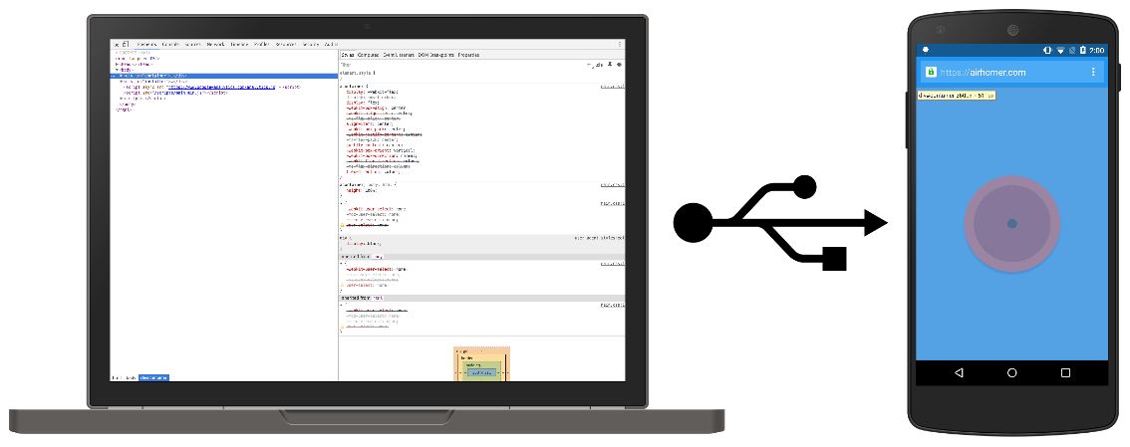
Chrome remote debugging
Con un Android, si possono debuggare le pagine con Chrome remote debugging.
(Quando metteterete un'app su un server locale potrete usare anche port forwarding)

Slide 136
Dimensioni relative dei font: %, em, rem

Slide 137
Unità relative
Quando è possibile, è meglio usare unità relative (ad es. percentuali) al posto di unità assolute (come px).
Vantaggi:
Si adattano più facilmente a diverse dimensioni dello schemo
Più intuitive 10% / 80% / 10% vs 122px / 926px / 122px

Slide 138
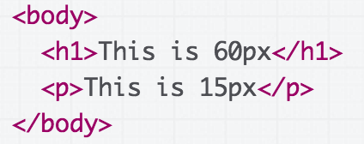


Dimensioni relative dei font: percentuali

Slide 139



Dimensioni relative dei font: percentuali
Percentuale rispetto all'elemento genitore

Slide 140
Dimensioni relative dei font: percentuali
Percentuale rispetto all'elemento genitore
p è 75% del genitore, che è 200% di 30px.
Dimensione di p: .75*2*30 = 45px

Slide 141
Dimensioni relative dei font: em
Di solito si preferisce usare em (emphemeral unit): è un fattore moltiplicativo rispetto alla dimensione del font del genitore
Esempi:
1em = font size del genitore
2em = 2 volte font size del genitore
.7em = 0.7 volte font size del genitore

Slide 142

Dimensioni relative dei font: em

Slide 143

Dimensioni relative dei font: em

Slide 144
Dimensioni relative dei font: em
La dimensione ereditata da p è 2em, che è 60px. Quindi 0.75em è 0.75*60 = 45px.

Slide 145



Perchè <strong> è 120px e non 60px?

Slide 146

Se verifichiamo con Chrome Inspector, ci accorgiamo che la font-size per h1 è 2em. Quindi 30*2*2 = 120px.

Slide 147
Dimensioni relative dei font: rem
Se non vogliamo far riferimento all'elemento genitore, ma alla radice del documento, usiamo rem:
rem rappresenta font-size dell'elemento radice
1rem = root (html tag) font size
2rem = 2 volte root font size

Slide 148



Dimensioni relative dei font: rem

Slide 149
Dimensioni relative dei font: rem
font-size impostato sull'elemento html

Slide 150
Dimensioni relative dei font: rem
.75em è calculato dalla radice, che è 30px. Quindi 30*.75 = 22.5px.

Slide 151
Dimensioni relative dei font: conclusioni
Preferire em and rem alle percentuali
Più chiaro
Usare rem per evitare dimensioni ereditate
Oltre a font-size, considerare anche em/rem for:
line-height
margin-top
margin-bottom

Slide 152
Conclusioni
Usare sempre il tag meta viewport tag
Usare @media queries per aggiungere/aggiustare stili per dispositivi con caratteristiche particolari (ad es. dimensioni dello schermo ridotte)
Usare Chrome Device Mode per simulare il rendering
Per height e width, preferire percentuali
Per i fonts, preferire em e rem
Per approfondimenti, vedi responsive web design

